Slide 1

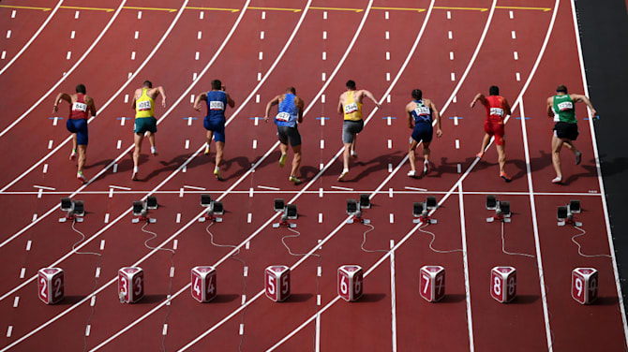




Reto Libertad Financiera
Presenta
por
Alex Barrón

Slide 2

Resúmen & Conclusiones
¡Hemos estado analizando diferentes aspectos de la libertad financiera durante las últimas 12 semanas!
El objetivo de la clase de hoy es revisar todo lo que hemos cubierto.
Verás lo lejos que has llegado en tan poco tiempo.
¿Qué estás sacando de esto que puedas aplicar en tu vida?

Slide 3


El Seminario Libertad
Financiera Comenzó en 2012

Slide 4
¿Qué es el Reto Libertad Financiera?
El Seminario de Libertad Financiera es:
Un marco de cómo funciona el dinero.
Una filosofía sobre cómo administrar tu dinero.
Un sistema para ayudarte a tomar el control de tus finanzas.
Un conjunto de herramientas para ayudarte a descubrir cómo lograr tus objetivos financieros y medir tu progreso.
Una mentalidad que te ayudará a tomar mejores decisiones financieras.
¡Una fórmula para salir de la deuda lo antes posible!
¡Un mapa mental de cómo lograr la libertad financiera!

Slide 5
¿Qué es el Reto
Libertad Financiera?
Un Curso Intensivo Que Puede Transformar el resto de tu Vida a través de Educación Financiera
¿Para Quién Es?
Beneficios
Gente de Todas las Edades.
Gente Normal – No necesitas saber sobre finanzas, contabilidad o economia.
Alguien que esta en deuda y tiene deseo de aprender como ser libre rápidamente.
Gente que tiene deseo de prosperar y salir adelante.
Empresarios e Inversionistas.
  Cómo Funciona El Dinero.
  Cómo Aumentar Tus Ingresos.
  Cómo Controlar Tus Gastos.
  La Formula Para Salir de Deuda En Poco Tiempo y Ahorrar Miles de Dolares.
  Como Alcanzar Todas Tus Metas Financieras!
  El Secreto del Éxito Financiero y Más!

Slide 6

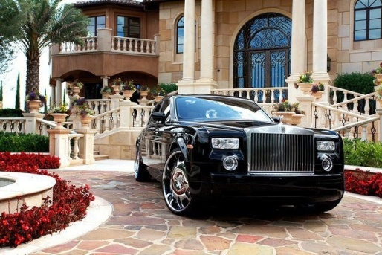



EL SUEÑO AMERICANO
Comprar la Casa y Carro de tus Sueños
Tener Libertad Financiera Y Éxito
Relación de Pareja Feliz
Darle a Tu Familia Una Mejor Vida
Disfrutar un Retiro Placentero
y Sin Preocupaciones de $$
Tener Éxito En La Vida y Ser Financieramente Libre!

Slide 7






LA TRISTE REALIDAD
Parejas Pelean Sobre el Dinero
Deben su Casa, sus Carros, sus Tarjetas de Crédito y Más
Tienen Educación pero Sus Ingresos No Son Suficientes
Trabajan Mucho y No Pasan Mucho Tiempo Con la Familia
No Tienen un Retiro Seguro
y Están Preocupados por el $$
Incertidumbre y
Esclavitud Financiera!

Slide 8



¿Por Qué Tan Pocos
Lo Logran?
¿Como Llegamos Aquí?
5%?
95%?

Slide 9







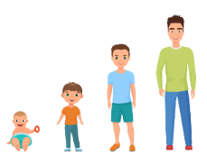

Las Etapas de la Vida
+$
5. Legado
4. Retiro &
Disfrutar Vida
3. Trabajar, Ganar $,
Ahorrar & Invertir
2. Educaciόn
& Preparaciόn
La Meta es Estar Preparado para la Siguiente Etapa en la Vida
1. Formaciόn
-$
0
18
25
tiempo
65
85

Slide 10
Las Dos Fases Principales del Dinero
+$
La Meta es Asegurar que Habrá más que Suficiente durante el Retiro
2. DISTRIBUCIÓN
1. ACUMULACIÓN
La Meta del retiro es seguridad de ingresos sin que baje el capital
-$
0
18
25
tiempo
65
85
Ingreso Activo $
Ingreso Pasivo $

Slide 11
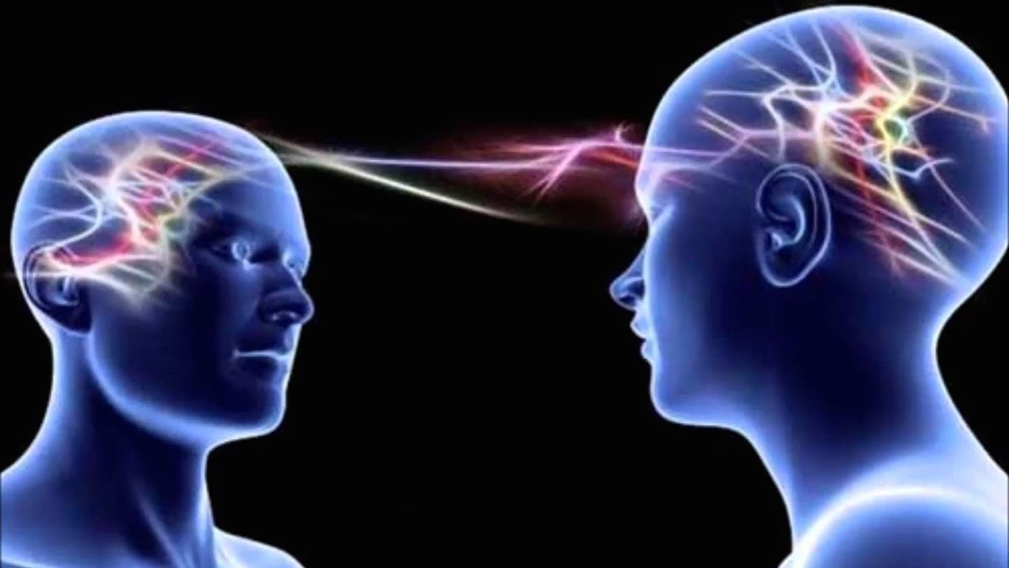
¿Cómo Llegamos Aquí?
Mala Programación!
¡Estamos programados desde chicos! Nos han dado un Guión!
¿Quién? Padres, Religión, Escuela, Gobierno, Amigos, Sociedad
Nos dicen que para tener éxito debemos:
Ir a la escuela y Universidad y Estudiar duro
Sacar buenas calificaciones
Conseguir un trabajo
Trabajar duro
Ganar dinero y pagar impuestos
Comprar lo que nos hace feliz
Pedir prestado si nos falta
Pagar nuestras deudas
Repetir – No Avanzamos!

Slide 12
La Trampa de La Deuda
+$
18
Decisiones Críticas!
65
tiempo
Préstamo para Educación
Préstamo para Consumo – Tarjetas de Crédito
Préstamo para Auto Nuevo
La Trampa de la Deuda!
Préstamo para Boda y Luna de Miel
Préstamo para Casa Nueva
Préstamo para Abrir un Negocio
-$
El Pozo de Desesperación
Préstamo para Pagar Otro Préstamo

Slide 13

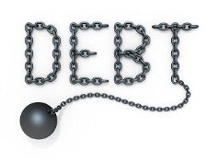
Meterse En Deuda es Fácil
¿Qué es la Deuda? Pedir dinero prestado para comprar hoy con la promesa de volver a pagar en el futúro con intereses.
Secuencia Típica de Deuda:
  Préstamo Escolar
  Préstamo de Carro
  Tarjetas de Crédito
  Hipoteca de Casa
  Crédito en la Tienda
  Préstamo de Negocio Pequeño
DEUDA
  Contrato de Renta Comercial
  Préstamo Para Construcción Comercial

Slide 14

¿Por qué la Gente Pide Préstado?
“La deuda no es el verdadero problema, es sólo un síntoma de el verdadero problema - la avaricia, la auto-indulgencia, la impaciencia, el miedo, baja autoestima, falta de autoestima, falta de auto-disciplina, y quizás muchos otros.” ― Ron Blue.
El Pedir Prestado es Traer el Futuro al Presente. – Compre ahora, pague después…
El Problema es que Algún Día, el Futuro se Hace el Presente.
Es Fácil Meterse en Deuda. Salir de Deuda NO es tan fácil.

Slide 15

¿POR QUÉ Estas en Deuda?
“Por lo tanto, si tú te encuentras en deuda, la primera pregunta no es, "¿Cómo puedo salir de la deuda?" Pregunta en primer lugar, "¿Por qué estoy en esta situación?" y responde a esta pregunta.” – Ron Blue
Lee: El Comerciante de Camellos de Babilonia (Capítulo 8 – El Hombre Más Rico de Babilonia)

Slide 16

El Primer Paso Hacia la Libertad Financiera
Pregúntate: "¿Tengo el alma de un esclavo? ¿O el alma de un hombre libre? “
“Donde hay determinación, se puede encontrar el camino!”
¿Tienes el deseo de pagar las deudas que debes? Si estas contento de que los años se te pasen sin hacer ningún esfuerzo por pagar lo que debes, entonces tienes el alma despreciable de un esclavo. Eso es el hombre que no se respeta a sí mismo y el hombre y que no paga sus deudas honestas.”
Cada viaje comienza con el primer paso.

Slide 17
¿Cómo Cambiar de Direcciόn?
¿DÓNDE ESTAS? ¿A DÓNDE QUIERES IR?
Una Nueva Esperanza: Un Plan para Tomar el Control de tu Vida
¿Cómo? La Educación Financiera es la Clave
Tu Fundación Financiera: Tus Creencias Fundamentales.
Por Qué es Esencial Cambiar tu Mentalidad.
Obteniendo Claridad Sobre tu Propósito, Valores y Prioridades.
Cómo Alcanzar tus Sueños, Deseos y Metas en la Vida.
Aclarando Dónde te Encuentras Hoy vs. tu Visión.
El Juego de la Vida: Tu Hoja de Balance - Activos vs. Pasivos.

Slide 18
Nuevas Preguntas
¿Qué es lo que más te importa? ¿Tu familia? ¿Tu paz mental? ¿El presente? O el futuro?
¿Que harías si supieras que existe una manera de tener una mejor vida y de lograr más de las cosas que deseas?
¿Estarías dispuesto a considerar una nueva Posibilidad?
1.) ¿Qué Harías si fueras Libre de Deuda?
2.) ¿Qué Estarías dispuesto a Hacer para que tu Familia este protegida economicamente si algo te pasara a ti?
3.) ¿Te gustaría tener ingresos predecibles pasivos sin tener que trabajar para cuando te retires o antes?

Slide 19
El Mapa de Posibilidad
De Esclavitud a la Libertad
+$
LEGADO!
Fundación
LIBERTAD!
Disfrutar, Compartir
Impacto
Herencia
PROSPERIDAD!
Ser tu Propio Banco
Arriesgar y Crecer
Negocio Propio
Inversión
Libertad Financiera!
Ingreso Pasivo > Gastos
La Trampa de la Deuda!
18
Decisiones Críticas!
65
ABUNDANCIA!
Invertir en Ti
Ahorrar
Salir de Deuda
Seguridad Financiera!
Libre de Deuda!
Intereses Netos= 0
tiempo
Esclavitud Financiera!
Ingreso Neto < 0
Solucion Tradicional?
-$
El Pozo de Desesperación
Pagate a Ti Mismo!
Ingreso Neto >0

Slide 20
Los Requerimientos
Lo que Necesitas Hacer es:
1.) Despertar & Tomar Control: Date cuenta de que has estado a la deriva en tu vida financiera, sin ningún plan o dirección. Luego despierta y decide retomar el control de tu vida financiera.
2.) Desarrolla un Deseo Ardiente & Nueva Mentalidad: Desarrolla el deseo de cambiar de dirección, el deseo de ser financieramente libre y adopta una nueva actitud y mentalidad para que nadie te detenga.
3.) Evalúa tu Posición Actual: Comprende dónde estás y cómo llegaste aquí.
4.) Establece Visión Financiera y Metas: Ten una idea clara de dónde quieres ir, qué quieres y por qué lo quieres.
5.) Cuánto te Falta & Cuenta el Costo: Entiende la distancia que necesitas viajar y está dispuesto a pagar el precio para lograrlo.
6.) Haz el Compromiso: Entonces ten valor, haz el compromiso y ten la persistencia para hacerlo realidad.

Slide 21
Los Requerimientos
Lo que Necesitas Hacer es:
7.) Educaciόn Financiera: Comprende y aprende cómo funciona el dinero.
8.) Adopta un Nuevo Guiόn: Reemplaza tu guiόn antiguo por uno nuevo que te servirá.
9.) Plan Financiero: Desarrolla un plan paso a paso para lograr la Libertad Financiera.
10.) Nuevas Decisiones: Toma mejores decisiones todos los días que te lleven hacia adelante.
11.) Tomar Acciόn Diaria: Debes progresar todos los días hacia tus objetivos hasta lograr la Libertad Financiera.
12.) Celebra Tus Resultados & Victorias: La libertad financiera es un proceso, un estilo de vida, un viaje, no solo un destino. ¡Celebra tus victorias en el camino!!
De esto se trata el Seminario de Libertad Financiera. ¡Es una mapa hacia una nueva vida!

Slide 22


SOLUCIÓN: Necesitamos Tomar el Control de Nuestra Vida y Finanzas
Dormido, A la Deriva
Despierta, Toma el Control
Hemos seguido el guión que nos dieron…
Vamos flotando por la vida.
Necesitamos despertar
Y tomar el control de nuestra vida.

Slide 23
Necesitamos Un Nuevo Guión!
Para Salir Adelante en la Vida = GASTA Y METETE EN DEUDA!!!
VE A LA UNIVERSIDAD = Préstamos Estudiantiles
CONSUME = Gasta y Pide Prestado con Tarjetas de Crédito
CONSIGUE UN TRABAJO = Ingreso Limitado y Paga Impuestos
COMPRA UN CARRO NUEVO = Pide Préstamo para Carro
Para Salir Adelante en la Vida = PRODUCE, ATRÉVETE A PROSPERAR Y SE LIBRE FINANCIERAMENTE!
INVIERTE EN TI MISMO: Voy a la Universidad del Éxito para aprender Principios Para Tener Éxito en la Vida
PRODUCE: Me Enfoco en Crear algo de Valor.
PÁGATE A TI MISMO PRIMERO: = Una Parte de Todo lo que Gano me Pertenece; Ahorro & Tengo Éxito
SE TU PROPIO JEFE: = Creo en Mi Mismo; Trabajo para Mi Mismo, Tengo Ingreso Sin Limites; Soy Mi Propio Jefe
SE TU PROPIO BANCO: Yo Soy mi Propio Banco. Yo Financío mis Compras y Me Pago el Interés

Slide 24
Necesitamos Un Nuevo Guión!
Para Salir Adelante en la Vida = GASTA Y METETE EN DEUDA!!!
COMPRA CASA NUEVA = Hipoteca por 30 Años
¿NO TE ALCANZA EL DINERO? = Estudia Maestría
TIENES HIJOS = Pagales la Escuela, Universidad, Bodas
PROTEGE A TU FAMILIA = Usa un Seguro Temporal, Vida Entera o un Universal
PLAN DE RETIRO = Usa un 401k, IRA, y depende del seguro social
INVERSION = Invierte en la bolsa o bienes raices con dinero prestado
Para Salir Adelante en la Vida = PRODUCE, ATRÉVETE A PROSPERAR Y SE LIBRE FINANCIERAMENTE!!
SOY LIBRE DE DEUDA: Yo No Debo a Nadie Nada y Pago mis Deudas al 100%.
PIENSO Y ME HAGO RICO: = Yo Desarrollo una Nueva Mentalidad, Ideas y Habilidades; Hecho a Andar mi Máquina de Sueños; Se Vender
SOY UN EJEMPLO: = Invierto Tiempo en mis Familia, Soy un Ejemplo; Proveo para la Educación de mis hijos, Y les Enseño a Ser Financieramente Libres
PROTÉGO A MI FAMILIA Y PATRIMONIO: = Yo Soy un Proveedor y Protector. Les dejaré un Legado de Riqueza que Durará por Muchas Generaciones
INVIERTO EN MI PROPIO NEGOCIO: = No Arriesgo mi Dinero. Tomo Control de mis Finanzas e invierto primero en mi Negocio. No especulo con Deuda.
SOY FINANCIERAMENTE LIBRE: = Yo Genero Ingreso Pasivo > Gastos; Me Enfoco en Legado e Impacto.

Slide 25
Un Nuevo Guiόn!
YO SOY UN PRODUCTOR
Dios me dio Dominio - Control sobre mi Ser: Pensamientos, Emociones, y Acciones
Dios me dio Poder - el Poder de Decidir, Actuar y Hablar
Dios me dio el Poder de Crear Riqueza - Producir, Multiplicar y Crecer
Dios me dio una Mente que tiene una Capacidad Creativa Infinita y Puede Generar Riqueza más allá de mis sueños más grandes.
YO SOY MI INVERSIÓN NO. 1
Invierto en Mi Mismo primero todos los días
Vale la pena invertir en mi porque produzco el Retorno de la inversión más alto
Estoy Comprometido con mi desarrollo
YO SOY MI PROPIO JEFE
Creo en mi mismo, trabajo para mi
Soy un líder, me comercializo
Primero invierto en mi negocio
YO SOY FINANCIERAMENTE LIBRE
Me atrevo a prosperar
Estoy libre de deudas
¡Soy financieramente libre!
YO SOY MI PROPIO BANCO
Me pago a mi mismo primero
Soy un protector, soy un modelo a seguir
Soy un ahorrador y mi propio banquero
YO SOY UN DONANTE GENEROSO
Honro al Señor con las primicias de todo mi aumento
Dios me ha bendecido para que pueda ser una bendición

Slide 26

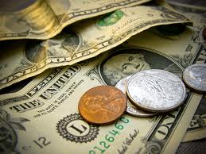
El Dinero Si Importa
¿Por qué Nos Importa el Dinero?
El dinero es TU vida - tan seguro como es el tiempo insustituible que pasaste en ganarlo.” – The Privateer
“Recuerda que el dinero es sólo tiempo bien empleado, si tienes suficiente tiempo siempre puedes ganar más dinero, pero el dinero no puede comprar el tiempo personal.” - Peter J. Daniels

Slide 27
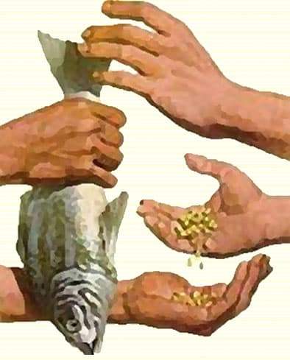
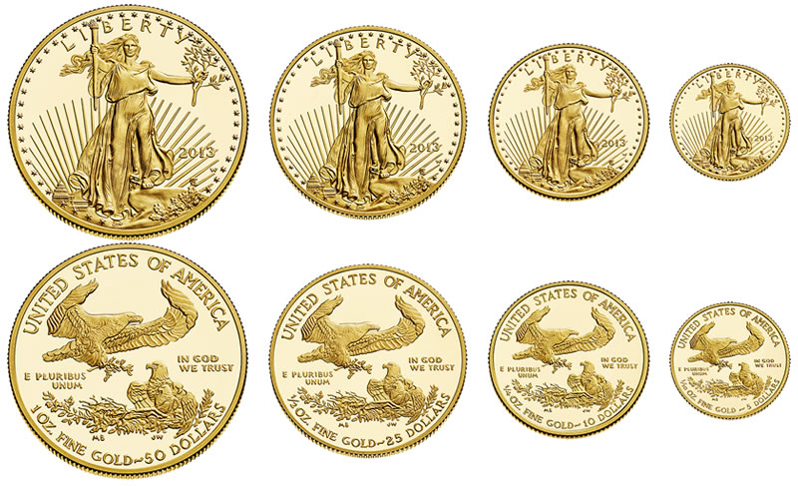
¿Qué es el Dinero?
Las Cualidades del Dinero
Un medio de intercambio
Un depósito de valor
Una medida del valor
Ser aceptada por todos como Medio de Pago
Tambien
Poco común
Facil de Transportar

Slide 28
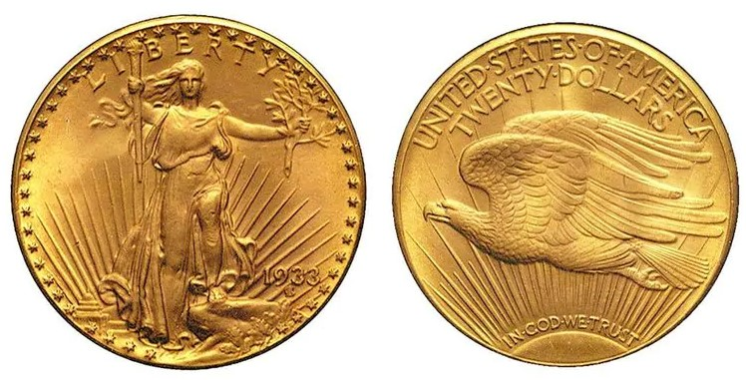
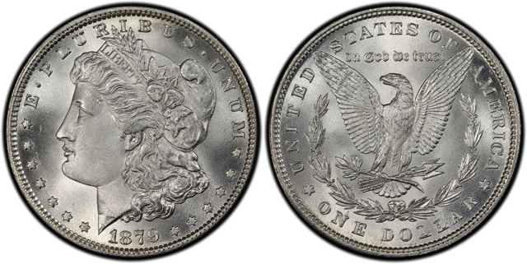

¿Qué es el Dinero?
El Dinero es Monedas de Oro y Plata
"Ningún Estado entrará en ningún Tratado, Alianza o Confederación; conceder cartas de marca y represalia; moneda de dinero; emitir cuentas de crédito; hacer cualquier cosa que no sea moneda de oro y plata una oferta en pago de deudas; aprobar cualquier Acta de Incumplimiento, Ley ex post facto o Ley que menoscabe la Obligación de Contratos, o otorgar cualquier Título de Nobleza".
- Constituciόn EU Articulo 1, Secciόn 10
Las Cualidades del Dinero
Un medio de intercambio
Un depósito de valor
Una medida del valor
Aceptada por todos como Medio de Pago

Slide 29
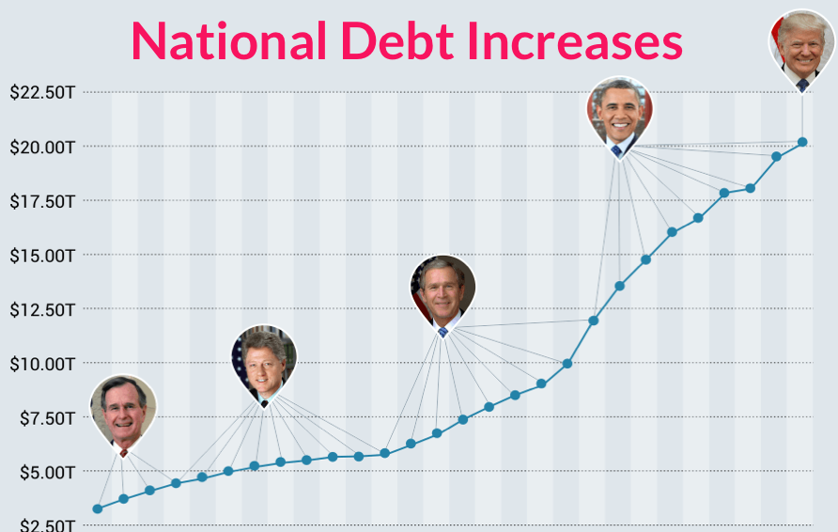
Porque la Deuda Nacional Solo Sube
El Gobierno gasta más dinero del que recauda en impuestos, por lo que pide prestado al Fed.
El Fed sigue imprimiendo trillones de dólares.
¡La Deuda Nacional crece cada año!
El dólar americano se está devaluando continuamente.

Slide 30
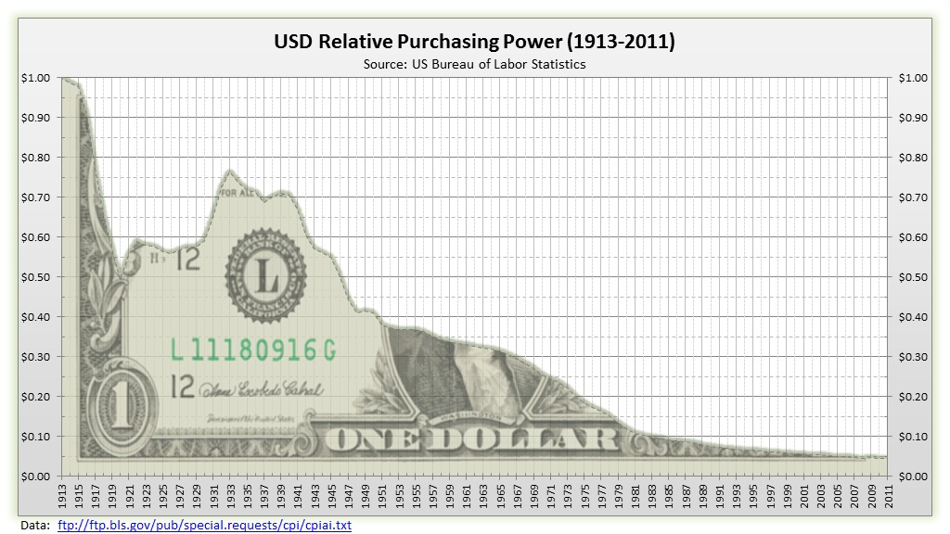
El Valor del Dolar se Esta Cayendo
Poder Adquisitivo del US Dolar

Slide 31
¿Que es el Credito?
El crédito es la capacidad de pedir prestado dinero a un banco para pagar bienes.
El crédito lo crea un banco de la nada en función de tu capacidad para pagar con dinero.
Los bancos regulan la cantidad de crédito que te otorgarán en función de tu historial crediticio.
No confundas crédito con dinero o riqueza.

Slide 32

¿Qué es la Riqueza?
¿Qué es la Riqueza?
La riqueza se mide en el tiempo, no en dólares. El número de días que puedes sobrevivir sin trabajar físicamente y aún así mantener tu nivel de vida. – Robert Kiyosaki
La riqueza es el producto de la capacidad del hombre para pensar. – Ayn Rand
La riqueza es un pensamiento... – Peter J. Daniels
La riqueza se crea a través de la Actitud Mental Positiva, cultura, trabajo, conocimientos, habilidades y el carácter moral de las personas bajo un gobierno o un estado que garantiza la libertad de empresa privada y respeta y protege los derechos de la vida y la propiedad de cada individuo. Los ingredientes fundamentales para adquirirla son: el pensamiento, el trabajo, los recursos naturales, el crédito y los impuestos justos. El dinero, o los medios de cambio, deben tener un valor reconocido y aceptable. – W. Clement Stone

Slide 33
¿Qué es Educación Financiera?
Lo que le falta a las personas cultas que luchan financieramente en su educación no es la manera de ganar dinero, sino de cómo gastar el dinero.
Lo que se hace con el dinero una vez que se gana, cómo prevenir que la gente te lo quite, cuánto te dura, y lo duro que el dinero trabaje para ti.
La mayoría de la gente no entiende el flujo del dinero. Una persona puede ser muy educada y con éxito profesional y sin embargo ser financieramente analfabeta.
- Robert Kiyosaki

Slide 34
Causa y Efecto
La mayoría de la gente ve el Efecto, pero nunca se toman el tiempo de Pensar sobre la Causa detrás del efecto.
La gente “ve” un hermoso edificio, un negocio en crecimiento, o una persona de éxito y asumen que se debe a la buena suerte.
La gente ve la pobreza y el hambre en Africa o la guerra en el Medio Oriente y asumen que es el resultado de circunstancias desafortunadas.
Existe una “Causa” detrás del Efecto.
Hay un “Árbol” que dio a luz a ese Fruto.
En la vida, “vemos” el Fruto. Pero no “vemos” la Semilla que creó el Fruto.

Slide 35
Los Pensamientos Se
Convierten en Realidad
Las Creencias, Valores, Actitudes, Caracter, Pensamientos, (semillas mentales invisibles) y los Métodos, Hábitos, Formas de Pensar, y Estados Financieros (tierra invisible, calor y agua) que son necesarios para transformar tus Sueños en Realidad!
Tú aprenderás a entender y “ver” cómo funciona el mundo “invisible” que te permite alcanzar los resultados “visibles” que tú deseas.
Todo empieza en la mente… y después tus pensamientos se transforman a sí mismos en su equivalente físico.

Slide 36
¿En Dónde Te Ves a Ti Mismo?
¿Que estarás haciendo?
¿Dónde estarás viviendo?
¿Qué habrás logrado?
¿Realmente lo puedes ver en tu mente?
¿Tienes un plan de cómo lograrlo?
¿Estás tomando los pasos necesarios para lograrlo?
¿O solamente estas flotando por la vida viendo a ver que pasa cada día?
¿En 1 año?
¿En 3 años?
¿En 5 años?
¿En 10 años?
¿En 25 años?
¿En 50 años?

Slide 37

De Donde Viene la Riqueza y la Libertad Financiera?
La Riqueza Viene de Dentro de TI!
CLAVE #1: Dios te Da el Poder de Hacer Riqueza! Deuteronomio 8:18
“Sino acuérdate de Jehová tu Dios, porque él te da el poder para hacer las riquezas, a fin de confirmar su pacto que juró a tus padres, como en este día..” – Reina Valera 1960
Dios te da la habilidad de producer riqueza – New International Version
Dios te da el poder de ser exitoso – New Living Translation
Dios te da el poder de ganar riqueza – Berean Study Bible
Dios te da las fuerzas para obtener riquezas – Nueva Traduccion Viviente
Dios te ha dado las fuerzas para obtener esa prosperidad– La Palabra

Slide 38
Dios te Puso en la Tierra con un Proposito
Dios te hizo a Su imagen.
26 Entonces dijo Dios: Hagamos al hombre a nuestra imagen, conforme a nuestra semejanza; y señoree en los peces del mar, en las aves de los cielos, en las bestias, en toda la tierra, y en todo animal que se arrastra sobre la tierra.
27 Y creó Dios al hombre a su imagen, a imagen de Dios lo creó; varón y hembra los creó.
28 Y los bendijo Dios, y les dijo: Fructificad y multiplicaos; llenad la tierra, y sojuzgadla, y señoread en los peces del mar, en las aves de los cielos, y en todas las bestias que se mueven sobre la tierra.
- Genesis 1:26-28
Dios quiere que seas Fructifero y te Multipliques.
Dios quiere que tengas Dominio en la tierra.

Slide 39

NUEVA IDENTIDAD #1:
YO SOY UN PRODUCTOR
Dios te dio:
Un Espíritu: una identidad, una voluntad para decidir y comprometerte, y una conciencia
Un Alma: una personalidad, un carácter y un temperamento
Una Mente: para pensar, razonar e imaginar
Una mente Subconsciente: para creer y formar habitos
Un Corazón: para desear y sentir
Un Cuerpo: para moverse, comunicarse y actuar
Dios te ha dado poderes asombrosos que todavía tienes que descubrir y utilizar para crear riqueza ilimitada.
Dite a ti mismo: Yo soy un Productor. Yo soy un Productor.

Slide 40
Nuevo Guiόn; Nuevos Pensamientos
NUEVA IDENTIDAD: SOY UN PRODUCTOR!
Dios me ha dado el Poder para Producir Riqueza
Dios me ha dado Dominio aqui en la tierra
Dios quiere que yo sea Fructifero
Dios quiere que yo Multiplique mis recursos
Fui hecho a imagen de Dios
Yo tengo el Poder de Decidir y Escoger
Yo soy responsable de mi mismo y de mi Vida

Slide 41
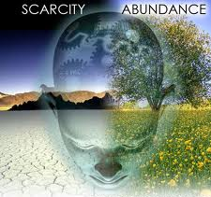
¿Cuáles Son Tus Creencias Sobre el Dinero, el Éxito y la Abundancia?
Tus Creencias ¿te Ayudan a Avanzar o te Limitan?
¿Qué Clase de Mentalidad Tienes?
ESCASEZ
ABUNDANCIA

Slide 42

¿Qué Clase de Mentalidad Tienes Tú?
¿Cómo te fue?
¿Tienes una mentalidad de abundancia?
¿O una mentalidad de escasez?
¿Estás comenzando a ver cómo las creencias son las "semillas invisibles" que con el tiempo producen frutos?

Slide 43

Conoce Tu Propósito en la Vida
“El conocer tu propósito le da sentido a tu vida.“
“Al saber tu propósito simplificas tu vida. Define lo que haces y lo que no lo haces. Tu propósito se convierte en el estándar que se utiliza para evaluar qué actividades son esenciales y cuáles no lo son. Sin un propósito claro no tienes ninguna base sobre la cual basar tus decisiones, asignar tu tiempo, y utilizar tus recursos.”
“Conocer tu propósito enfoca tu vida. Concentra tu esfuerzo y energía en lo que es importante. Tú te haces efectivo al ser selectivo.”
“Sin un propósito claro, seguirás cambiando de dirección, puestos de trabajo, relaciones, iglesia, u otras cosas externas - con la esperanza de que cada cambio asentará la confusión o llenará el vacío en tu corazón.“
- Rick Warren
“El Señor cumplirá su propósito en mí.” – Salmos 138:8
¡La Clave para Conocer tu Propósito en la Vida es
Entender la Voluntad de Dios!

Slide 44
¿Cuál es la Voluntad de Dios
Respecto al los Bienes Materiales?
La Voluntad de Dios es Prosperidad
“Amado, yo deseo que tú seas prosperado en todas las cosas, y que tengas salud, así como prospera tu alma.“ – 3 Juan 2
La Voluntad de Dios es Éxito
“Este libro de la ley no se apartará de tu boca, sino que meditarás en él día y noche, para que cuides de hacer todo lo que en él está escrito; porque entonces harás prosperar tu camino y tendrás éxito.“ – Josue 1:7-8
La Voluntad de Dios es Riquezas
“Sino acuérdate de Jehová tu Dios, porque Él te da el poder para hacer las riquezas, a fin de confirmar su pacto que juró a tus padres, como en este día.“ – Deuteronomio 8:18
" La bendición de Jehová es la que enriquece, Y no añade tristeza con ella.“ – Proverbios 10:22

Slide 45
¿Cual es la Voluntad de Dios
Respecto al los Bienes Materiales?
La Voluntad de Dios es Abundancia
“Y poderoso es Dios para hacer que abunde en vosotros toda gracia, a fin de que, teniendo siempre en todas las cosas todo lo suficiente, abundéis para toda buena obra.“ – 2 Corintios 9:8
"Porque Jehová tu Dios te introduce en la buena tierra, tierra de arroyos, de aguas, de fuentes y de manantiales, que brotan en vegas y montes; tierra de trigo y cebada, de vides, higueras y granados; tierra de olivos, de aceite y de miel; tierra en la cual no comerás el pan con escasez, ni te faltará nada en ella; tierra cuyas piedras son hierro, y de cuyos montes sacarás cobre. Y comerás y te saciarás, y bendecirás a Jehová tu Dios por la buena tierra que te habrá dado.“
– Deuteronomio 8:7-10

Slide 46
Propiedad vs. Administración
1. Reconoce que Dios es Dueño de Todo
"Mía es la plata, y mío es el oro, dice Jehová de los ejércitos.”
– Hageo 2:8
“Pues todo es tuyo, y de lo recibido de tu mano te damos.“
– 1 Cronicas 29:14
2. Nuesto Papel: Mayordomia y Administracián
“Tomó, pues, Jehová Dios al hombre, y lo puso en el huerto de Edén, para que lo labrara y lo guardase.“ – Genesis 2:15
"Así, pues, ténganos los hombres por servidores de Cristo, y administradores de los misterios de Dios. Ahora bien, se requiere de los administradores, que cada uno sea hallado fiel.“
– 1 Corintios 4:1,2

Slide 47
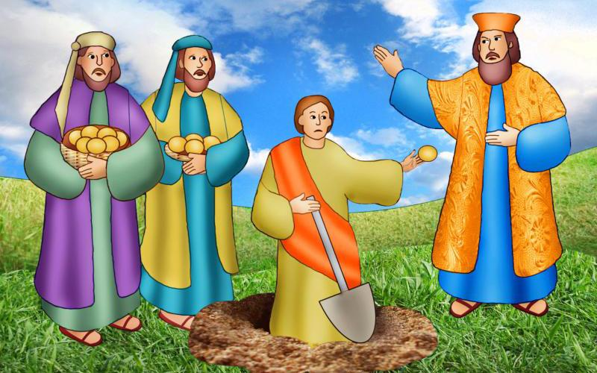
La Parabola de los Talentos
Jesus conto una parabola de un hombre y 3 siervos.
Uno Recibio 5 Talentos y los Multiplico 100%
Uno Recibio 2 Talentos y los Multiplico 100%
El ultimo no hizo nada – le quitaron el talento y fue castigado por flojo e infructuoso.
Porque al que tiene, le será dado, y tendrá más; y al que no tiene, aun lo que tiene le será quitado. – Mateo 25:14-30

Slide 48
Nuevo Guiόn;
Nuevos Pensamientos
NUEVA IDENTIDAD: SOY UN ADMINISTRADOR!
Dios quiere que yo prospere y tenga salud asi como prospera mi alma.
Dios quiere que yo tenga Exito.
Dios quiere que yo tenga Abundancia.
Dios quiere que yo tenga Riqueza.
Dios quiere que yo sea fiel en administrar lo que El me confio.

Slide 49


Definir el QUÉ y POR QUÉ es
Más Importante Que el CÓMO
“Cualquier cosa que tú puedas imaginar claramente, desear ardientemente, creer sinceramente, y en la que actúas con entusiasmo inevitablemente se hará realidad.”
– Paul J. Meyer
¿Cuál es mi propósito en la vida?
¿Cuál es la Voluntad de Dios para mi vida?
¿Por qué deseo alcanzar prosperidad financiera?

Slide 50
Pensamiento de Avance:
La Prosperidad Financiera es Para Ti!
El Éxito Financiero es primeramente mental, y después físico.
Adopta una Mentalidad de Abundancia – Hay más que suficiente para Todos!
Piensa y Hazte Rico – Nosotros nos convertimos en lo que pensamos todo el tiempo.
La prosperidad se puede enseñar.
Y la prosperidad se puede aprender.
Dios quiere que yo prospere así como prospera mi alma.

Slide 51
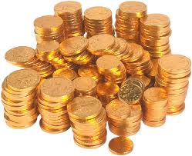
Pensamiento Clave de Avance:
Para Ser Libre Financieramente, Tú Debes Desear ser Financieramente Libre!
Tú debes hacerlo tu deseo ardiente – y enfocarte en él de día y de noche!
Un Deseo Ardiente es el QUÉ!
Sin un deseo fuerte de alcanzar prosperidad financiera, tú nunca la alcanzarás.

Slide 52
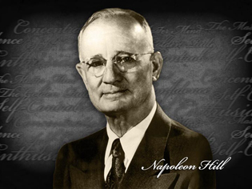
La Fórmula Para Alcanzar Cualquier Deseo
Cualquier DESEO de riquezas se puede transmutar a su equivalente financiero en 6 pasos definidos y prácticos.
1. Sé Concreto: Determina en tu mente la cantidad exacta de dinero que deseas. No basta con decir, “Quiero mucho dinero.” Sé concreto en cuanto a la cantidad. Hay una razón psicológica para esta precisión, que describiremos después.
2. Determina el Intercambio: Determina con exactitud lo que se propone dar a cambio del dinero que deseas. (No se recibe “algo a cambio por nada.”)
3. Ponle Fecha: Establece un plazo determinado en el que te propones poseer el dinero que se desea. – Napoleon Hill

Slide 53
La Fórmula Para Alcanzar Cualquier Deseo
Cualquier DESEO de riquezas se puede transmutar a su equivalente financiero en 6 pasos definidos y prácticos.
4. Crea un Plan. Crea un plan preciso para llevar a cabo tu deseo, y empieza de inmediato, sin que importe si estas listo o no, a poner el plan en acción.
5. Escríbelo. Escribe un enunciado claro y conciso de la cantidad de dinero que propones conseguir, apunta el tiempo limite para esta acquisición, aclara lo que propones dar a cambio del dinero, y describe con exactitud el plan que propones para conseguirlo.
6. Léelo en Voz Alta. Lee tu memorando en voz alta, dos veces al día, una vez antes de acostarte, y otra al levantarte en la mañana. Mientras lees – ve y siente y cree que ya tienes posesión del dinero.
– Napoleon Hill

Slide 54

Ahora Es El Tiempo de Definir el QUÉ
¿QUÉ ES LO QUE MAS DESEAS?
¿Cuál es tu Sueño?
  ¿Dejar de trabajar?
  ¿Ser tu propio jefe?
  ¿Pagar todas tus deudas?
  ¿Carros exóticos y casa nueva?
  ¿Viajar a destinos exóticos?
¿Por qué quieres lograr este sueño?
Tú naciste para algo más grande!

Slide 55




Cόmo Se Logran los Deseos
1. SUEÑO
+
2. DESEO
+
3. CREER
+
4. ACTUAR

Slide 56
Ahora Es El Tiempo de Definir el QUÉ y el POR QUÉ
¿QUÉ ES LO QUE MAS DESEAS?
¿Deseas Salir del Pozo de la Desesperaciόn?
  ¿Deseas dejar de estresarte por el dinero?
¿Deseas Tener Seguridad Financiera?
  ¿Deseas Ser Libre de Deudas?
¿Deseas Tener Libertad Financiera?
  ¿Deseas que El Dinero Trabaje Para Ti?
  ¿Cuáles son tus Sueños?
  ¿Cuál es tu Visión de tu vida ideal?
¿POR QUÉ QUIERES ESTO?
Es muy importante aclarar en tu mente porqué quieres lo que quieres
De otra manera pronto te darás por vencido si tu propósito no está claro y bien definido.
¿Estás preparado a pagar el precio de tu libertad?

Slide 57
Las Finanzas son un Juego
Las Finanzas También son un Juego.
Tiene jugadores (tú y otros)
Tiene capitanes de equipo (tu jefe u otros líderes)
Equipos (familias, empresas, organizaciones)
Espectadores (personas que están al margen observando)
Aficionados (amigos que quieren que ganes)
Enemigos (enemigos que quieren que pierdas)
Entrenadores (profesores, mentores)
Reglas (cómo juegas el juego)
Objetivos (lo que constituye progreso)
Tarjetas de puntuación (para medir dónde te encuentras)
Límites (lo que es correcto frente a lo incorrecto)
Sanciones (costo de cometer un error)

Slide 58
Las 4 Dimensiones de la Vida
En la Vida hay 4 Dimensiones:
Tiempo
Áreas
de la Vida
Etapas de
la Realidad
Dinero

Slide 59
1.) La Dimensión del Tiempo
Todas las cosas que hacemos son en funciόn del TIEMPO:
Hay 3 marcos de tiempo que siempre debemos tener en mente.
Pasado
Presente
Futuro

Slide 60
2.) La Dimensión del Dinero
Es crítico entender la Dimensión del DINERO :
Hay 3 Estados Financieros clave que estan
Interconectados.
Hoja de Flujo de Efectivo
Hoja de Balance
Estado de Resultados

Slide 61
2.) Los 3 Estados Financieros
Cada uno de los 3 Estados Financieros tiene 3 partes.
Hoja de Flujo
de Efectivo
Hoja de Balance
Estado de Resultados
INVERSIONES
FINANCIAMIENTO
OPERACIONES
ACTIVOS -
PASIVOS
= VALOR NETO
INGRESOS
- GASTOS
= INGRESO NETO

Slide 62
3.) Las 3 Etapas de la Realidad
La mayoría de las cosas en la vida pasan a través de 3 etapas.
La clave para hacer tus sueños realidad es no brincarte la etapa de en medio si no más bien pasar más tiempo allí.
Concebir
En la Mente o Corazόn
Comunicación
o Modelo Mental
Manifestaciόn Física o Realidad

Slide 63
4.) Las 12 Áreas de la Vida
Podemos Analizar la Vida separándola en 12 Áreas Principales.
Cada Área puede tener más subcategorías.
TÚ MISMO
BANCOS & FINANCIAMIENTO
NEGOCIOS
FAMILIA
INVERSIONES
RESERVAS
ESTILO DE VIDA & COMPRAS
PROTECCIÓN
LEGAL &
IMPUESTOS
PATRIMONIO &
LEGADO
TU PROPIO BANCO
DONACIONES

Slide 64
La Meta de la Libertad Financiera
ACTIVOS
PASIVOS
ACTIVOS FINANCIEROS
Trabajo
Cuenta de Cheques $1,000
COMPRAS
Carro $30,000
Casa $160,000
=========================
TOTAL ACTIVO $191,000
PASIVOS “BUENOS”
Préstamo Estudiantil $50,000
PASIVOS “MALOS”
Tarjetas de Crédito $20,000
Préstamo de Carro $40,000
Hipoteca de Casa $155,000
===========================
TOTAL PASIVOS $265,000
VALOR NETO = ($74,000)

Slide 65
¿Que Está en Tu
Balance General Intangible?
BIENES INTANGIBLES
Educación
Ética de Trabajo
Trabajo
Negocio
Decisiones
Oportunidades
Reputación
Experiencia
DESVENTAJAS
Creencias Limitantes
Actitudes Negativas
Temor, Preocupación, Deshonestidad
Procrastinación
Indecisión
PATRIMONIO
= Gente Bendecida + Metas Alcanzadas + Legado = Destino

Slide 66
Balance General “Real” - Malo
ACTIVOS
PASIVOS
ACTIVOS “INTANGIBLES”
Trabajar Duro
Honestidad
Familia
Salud
Educación tradicional
ACTIVOS FINANCIEROS
Trabajo
Cuenta de Cheques $1,000
COMPRAS
Carro $30,000
Casa $200,000
===================================
TOTAL ACTIVOS $231,000
PASIVOS “INTANGIBLES”
Papel de Víctima, Zona de Confort
Malos Hábitos, Vicios, Malas Compañias
Temores, Dudas, Inseguridad
Malas Actitudes, Mal Carácter
PASIVOS “BUENOS”
Estudiantil $80,000
PASIVOS “MALOS”
Tarjetas de Crédito $20,000
Préstamo de Carro $40,000
Hipoteca de Casa $195,000
====================================
TOTAL PASIVOS $335,000
VALOR NETO = ($104,000)

Slide 67
Balance General “Ideal” - Bueno
ACTIVOS
PASIVOS
ACTIVOS “INTANGIBLES”
TÚ ERES TU MEJOR INVERSIÓN!
Mentalidad de Prosperidad y Abundancia
Actitud Mental Positiva
Sueños, Visión, Propósito, Metas, Destino, Sentido de Dirección
Trabajas en Tu Propio Negocio
ACTIVOS FINANCIEROS
Cuenta de Cheques $100,000
Cuenta de Ahorros $100,000
Seguro Tu “Propio Banco” $1,000,000
Tu Propio Negocio $1,000,000
Inversiones $1,000,000
Bienes Raíces $700,000
COMPRAS
Carro $100,000
Casa $1,000,000
=======================================
TOTAL ACTIVOS $5,000,000
PASIVOS “INTANGIBLES”
PASIVOS “BUENOS”
Préstamo Estudiantil $0
Préstamo Para Invertir $0
PASIVOS “MALOS”
Tarjetas de Crédito $0
Préstamo de Carro $0
Hipoteca de Casa $0
=====================================
TOTAL PASIVOS $0
VALOR NETO = $5,000,000

Slide 68
¿En Dónde te Encuentras Hoy?
TAREA: Identifica Tu Punto de Partida. Tu Realidad de Hoy.
1.) ¿Cómo esta tu Hoja de Balance Financiera ahorita?
¿Cuáles son tus Activos?
¿Cuáles son tus Pasivos?
2.) ¿Cómo esta tu Estado de Resultados?
¿Cuáles son tus Fuentes de Ingresos?
¿Cuál ha sido tu historial de Gastos en los últimos 2 meses?
3.) ¿Cómo esta tu Hoja de Balance Intangible?
¿Cuáles son tus mayores Activos?
¿Cuáles son tus mayores Pasivos?
4.) ¿Cómo esta tu Hoja de Balance de Legado?
¿Está protegida tu Familia si algo te pasara?

Slide 69
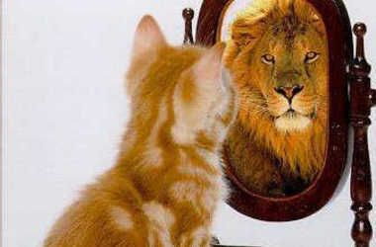
¿QUIÉN ERES?
¿ QUIÉN TIENES QUE SER?

Slide 70





¿Quién Soy?
Por dentro…
SER INTERIOR
MENTE – Consciente, Pensamientos, Imaginaciόn
CORAZÓN – Deseos, Creencias
ALMA – Motivos, Misiόn, Personalidad
ESPÍRITU – Ego, Voluntad, Conciencia
CUERPO – Oir, Ver, Hablar, Ir, Hacer
SUBCONSCIENTE – Hábitos, Paradigmas, Programaciόn
PENSAR
CREER
DESEAR
SERTIR
PROPÓSITO/DESTINO
DECIDIR
HACER

Slide 71










El Poder Más Grande Que Tienes es el Poder de Escoger
LAS DECISIONES QUE TIENES TODOS LOS DÍAS
El creer en Jesús Cristo como Señor y Salvador y rendir tu voluntad a Él
El seguir y obedecer la Palabra de Dios como autoridad suprema en tu vida
El controlar tus pensamientos
El escoger tu actitud
Qué compromisos haces
Cómo utilizas tu tiempo
Con quién te asocias
Dónde vives
Dónde trabajas
A dónde vas
Qué haces
Qué dices
Qué piensas
Con quién sales
Con quién te casas
Qué clase de persona quieres ser
El diseñar tu destino o el vivir a la deriva

Slide 72
Necesitamos Un Nuevo Guiόn
“Porque cual es su pensamiento en su alma, tal es él.” – Proverbios 23:7
Tu manera de pensar y tus creencias afectan quien eres.
Tú eres quien crees que eres.
Guiόn Antiguo
Guiόn Nuevo
Soy un estudiante
Soy un empleado
Soy un contribuyente
Soy un consumidor
Soy un prestatario
Soy un producto de la evolución
Soy una víctima
No soy responsable
No tengo el control
Soy un hombre / mujer
Soy un productor
Soy un ganador
Soy un hijo de Dios; Soy bendecido
Soy responsable de mi mismo
Yo tengo el control de mi vida
Soy un mayordomo fiel
Soy feliz, saludable y rico
Soy fuerte y valiente y no temeré
Soy próspero y financieramente libre

Slide 73
Necesitamos Un Nuevo Guiόn
“Tú, pues, hijo mío, esfuérzate en la gracia que es en Cristo Jesús.”
“Procura con diligencia presentarte a Dios aprobado, como obrero que no tiene de qué avergonzarse, que usa bien la palabra de verdad.” - 2 Timoteo 2:1,15
“No os conforméis a este mundo, sino transformaos por medio de la renovación de vuestro entendimiento, para que comprobéis cuál es la buena voluntad de Dios, agradable y perfecta.” – Romanos 12:2
YO SOY MI INVERSION NO. 1!
  Invierto en Mi Mismo primero todos los días.
  Estoy Comprometido con mi desarrollo. Me esforzaré y seré diligente para presentarme aprobado.
  Transformo mi vida renovando mi entendimiento.
  Antes de invertir en otras cosas, siempre invertiré primero en MI MISMO porque entiendo que YO soy la clave de la riqueza en mi vida – no las cosas ni las circunstancias.

Slide 74

Ahora Es El Tiempo de Definir QUIÉN
¿QUIÉN ERES? ¿QUIÉN DESEAS SER?
Cuál es mi pensamiento tal yo soy.
YO SOY CREADO A IMAGEN DE DIOS! Dios me ha bendecido.
Dios me dio una Mente que tiene una Capacidad Creativa Infinita.
Dios me dio Dominio en la tierra y Habilidad de Producir Fruto, Multiplicar y Crecer.
Tengo Control sobre mi Ser: Mis Pensamientos, Emociones, Decisiones y Acciones
Dios me ha dado el Poder para Hacer las Riquezas.
Dios me dio Poder - el Poder de Decidir, Actuar y Hablar
YO SOY UN PRODUCTOR!
Dios quiere que yo sea Prosperado en todas las cosas, y que tenga Salud, asi como prospera mi Alma.
YO SOY PROSPERO!
YO SOY ESFORZADO Y VALIENTE! Yo camino por el camino recto.
No temeré. Dios esta conmigo. Él es quien Prospera mi camino y me da Éxito y todo me saldrá bien.
Sólo yo sé los planes que tengo para ustedes. Son planes para su bien, y no para su mal, para que tengan un futuro lleno de esperanza.” – Jeremias 29:11

Slide 75

Ahora Es El Tiempo de Definir QUIÉN
¿QUIÉN ERES? ¿QUIÉN DESEAS SER?
Dios tiene cosas buenas para mi. Dios tiene un plan para mi de prosperarme.
Para darme esperanza y un futuro.
No deberé nada a nadie.
Yo sirvo solo a Dios, no al dinero. Yo serviré a Dios con las riquezas.
Dios quiere que yo tenga libertad, liberaciόn, gozo y alegría.
YO SOY LIBRE!
Yo soy financieramente libre!
Dios tiene muchas bendiciones para mi. Dios bendice todo en lo que pongo mi mano. YO SOY BENDITO!
Dios abrirá su buen Tesoro sobre mi. Yo prestaré a muchos y no pediré prestado.
YO SOY CABEZA Y NO COLA; ENCIMA Y NO DEBAJO
YO SOY MI INVERSION NO. 1!
  Invierto en Mi Mismo primero todos los días.
  Estoy Comprometido con mi desarrollo. Me esforzaré y seré diligente para presentarme aprobado.
  Transformo mi vida renovando mi entendimiento.
  Antes de invertir en otras cosas, siempre invertiré primero en MI MISMO porque entiendo que YO soy la clave de la riqueza en mi vida – no las cosas ni las circunstancias.

Slide 76

TU ERES
TU INVERSION NO. 1

Slide 77



1.) Invierte en Tu Cuerpo Fisico
Cuida de tu Cuerpo. Invierte en tu:
1. Nutricion – Come comida saludable – es gasolina para tu cuerpo; Cuida tu peso
2. Ejercicio – adopta un programa de ejercisio regular - cardio & pesas
3. Sueño – duerme lo suficiente cada dia para tener energia
4. Salud – hazte un examen medico minimo cada año, cuida tus dientes, etc.
5. Descanso & Relajarse – date un masaje, bañate en tina caliente
6. Vacaciones – toma tiempo para descansar del trabajo – viaja & visita diferentes partes del mundo

Slide 78


2.) Invierte en Tu Ser Interior
Invierte en tu Vida Espiritual a travez de:
1.) Una relaciόn personal con Dios
2.) Lee la Biblia
3.) Oraciόn
4.) Meditaciόn
5.) Adoraciόn
6.) Comuniόn con otros creyentes
7.) Servir a los demas

Slide 79



3.) Invierte en Tu Visiόn de Vida
Desarrolla una Visiόn de Vida al:
1.) Hacer un Tablero de Visiόn
2.) Establecer Metas
3.) Hacer un Bucket List
4.) Trabajar en tu Destino
5.) Viajar en el Crucero de la Conferencia del Éxito

Slide 80

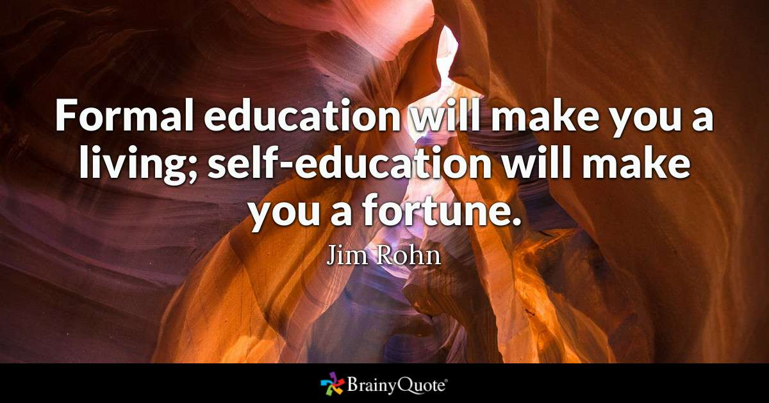
4.) Invierte en Tu Educaciόn
Hay 2 Tipos de Educaciόn
1.) Educaciόn Formal
  Carrera
  Maestria
  Doctorado
2.) Auto Educaciόn
  Seminarios
  Videos YouTube
  Leer Libros de Desarrollo Personal
  Leer Biografias de Gente Exitosa

Slide 81
5.) Invierte en Tu Carrera
Invierte en tu Desarrollo Profesional
1.) Conocimientos
2.) Especialidades
3.) Habilidades
4.) Experiencia
5.) Designaciones Profesionales
6.) Reputación
7.) Carrera

Slide 82
Aumenta Tu Capacidad Para Ganar
“Conforme el hombre se perfecciona en su profesión, también aumenta su capacidad para ganar más.“
"Determina que nadie te va a superar.“
“Más interés en tu trabajo, más concentración en tu tarea, más persistencia en tu esfuerzo, y he aquí que pocos hombres podrán producir más que tú en un día. Con una rapidez razonable tu habilidad mayor será recompensada.“
"El hombre que busca aprender más de su oficio será generosamente recompensado. Aprende los métodos y las herramientas de los más hábiles en la misma línea (de trabajo). Consulta e intercambia conocimientos con otros de tu vocación. Busca mejores productos que se puedan comprar a precios más bajos."
― George S. Clason – El Hombre más Rico de Babilonia

Slide 83
¿Cómo Ganas Más Dinero?
¡INVERTE EN TÍ MISMO TODOS LOS DÍAS!
DI: YO SOY MI INVERSIÓN NO. 1!
Cuido mi cuerpo todos los días haciendo ejercicio con regularidad, comiendo de manera saludable, descansando adecuadamente y cuidándome.
Soy un hijo de Dios. Dios me ama y está conmigo siempre.
Soy mi activo número uno.
Soy mi inversión número uno.
Estoy comprometido con mi desarrollo.
Trabajaré duro todos los días y nunca perderé un minuto de tiempo.
El tiempo es mi mayor activo y su desarrollo debe medirse con el criterio de calidad.
Siempre llegaré a tiempo a mis citas.
Actuaré profesionalmente en todo momento.
Haré todo lo posible para servir a los demás.
Siempre haré un esfuerzo adicional.
Me esforzaré por convertirme en el mejor en lo que hago.
Haré a los demás como quisiera que me hicieran a mí.
Seré diligente en todo momento.
Siempre trabajaré en mí mismo para mejorar cada día.
Yo soy el hombre en demanda.
Cuánto gano depende de :
  1.) El valor que proporciono en el mercado
  2.) El número de personas a las que sirvo
Los únicos límites en la vida son los que me impongo o dejo que otros me impongan.

Slide 84
Los 3 Estados Financieros
Tú eres tu Inversión No.1! Siempre ha sido así, Siempre lo serás!
Estado de Flujo de Efectivo
Hoja de Balance
Estado de Resultados
INVERSIONES
+ MI MISMO
FINANCIAMIENTO
- Préstamos Estudiantiles
ACTIVOS
TÚ MISMO
Físico
Tu ser interior
Visión de vida
Educación
Carrera
PASIVOS
Préstamos Estudiantiles
INGRESOS
+ Salario
+ Comisiones
+ Bonos
+ Certeza
+ Confianza
GASTOS
- Interés de Préstamos Estudiantiles
VALOR NETO
INGRESO NETO

Slide 85

Pensamiento Clave de Avance:
Siembra una Semilla Para
Plantar Tu Árbol de Riqueza!
“Si no ahorras, las semillas del éxito no están en ti”. – Peter J. Daniels
Esta lección contiene la llave de la
riqueza!
Lo que estas a punto de aprender es
muy simple.
No permitas que su sencillez te prevenga de comprender qué tan poderoso es este secreto.
Una vez que lo “entiendas” empezarás a “ver” que la libertad financiera es tuya si la quieres.

Slide 86

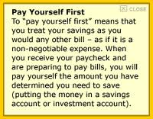
El Secreto de la Riqueza
UNA PARTE DE TODO LO QUE GANAS ES TUYA PARA GUARDARLA!
No debe ser menos de una décima parte, no importa que tan poco ganes.
Puede ser tanto como tú puedas permitirte.
Págate a ti mismo primero!
Págate a Ti Mismo Primero
“Págate a ti mismo primero" significa que tú tratas a tus ahorros como lo harías con cualquier otro cobro - como si fuera un gasto no es negociable. Cuando tú recibes tu cheque y te estás preparando para pagar las cuentas, te pagas la cantidad que hayas determinado ahorrar (al poner el dinero en una cuenta de ahorros o cuenta de inversión).
Págate
a Ti Mismo
PRIMERO

Slide 87
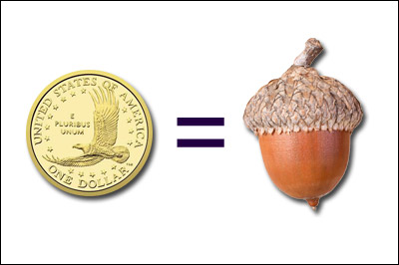

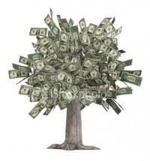

Planta tu Árbol de la Riqueza
La riqueza, como un árbol, crece a partir de una pequeña semilla.
La primer moneda de cobre que ahorres es la semilla de la cual el árbol de la riqueza crecerá.
Cuanto antes plantes la semilla, más pronto crecerá el árbol.
Y cuanto más fielmente alimentes y riegues ese árbol con ahorros constantes, más pronto podrás disfrutar de la alegría bajo su sombra.

Slide 88

La Clave de la Riqueza:
Págate a Ti Mismo Primero!
El Secreto de la Riqueza es: Una Parte de Todo Lo Que Ganas es Tuya Para Guardarla!
Págate a ti mismo primero!
Págate a tí mismo fielmente.
A menos que y hasta que comprendas esta verdad, no vas a entender el resto de lo que vamos a enseñar en este seminario.
Lee de nuevo este capítulo de El Hombre Más Rico de Babilonia varias veces hasta que la lección clave quede grabada en tu mente para siempre!
Dilo en voz alta: "Una parte de todo lo que gano es mía para guardarla! Me tengo que pagar primero.“
Tiene que ser al menos 10%.
Recuerda: Si no ahorras la semilla del éxito no está en ti.

Slide 89
Concepto Clave: Ingreso Neto
Ingresos
- Gastos
=================
= Ingreso Neto
Ingreso Neto es la diferencia entre lo que tú Ganas y lo que tú Gastas.

Slide 90


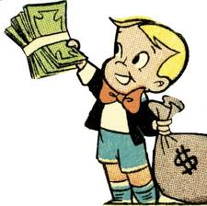
Ricos vs. Clase Media vs. Pobres
Pobres
Ganan $100
- Gastan $101
₌₌₌₌₌₌₌₌₌₌₌₌₌₌₌₌₌₌₌₌₌₌
Piden Prestado =
($1)
Clase Media
Ganan $100
- Gastan $100
₌₌₌₌₌₌₌₌₌₌₌₌₌₌₌₌₌₌₌₌₌₌
Ingreso Neto = $0
Ricos
Ganan $100
- Gastan $99
₌₌₌₌₌₌₌₌₌₌₌₌₌₌₌₌₌₌₌₌₌₌
Ahorran = $1

Slide 91

Cómo Pagarte a Ti Mismo Primero
Ricos NO Gastan primero
Ganan $100
- Gastan $90
₌₌₌₌₌₌₌₌₌₌₌₌₌₌₌₌₌₌₌₌₌₌
Ahorran = $10
Ricos Ahorran Primero
Ganan $100
- Se Pagan Primero = $10
₌₌₌₌₌₌₌₌₌₌₌₌₌₌₌₌₌₌₌₌₌₌
Gastan $90

Slide 92
La mayoría trata de ahorrar y gastar en muchos lugares separados
TARJETA CRÉDITO
INGRESO
UNIVERSIDAD (529)
TARJETA CRÉDITO 2
RETIRO (401k)
LINEA DE CRÉDITO
RETIRO (IRA)
CUENTA DE BANCO CHEQUES
PRÉSTAMO ESTUDIANTIL
SEGURO DE VIDA PERMANENTE
SEGURO DE VIDA TEMPORAL
INVERSIÓN
EN LA BOLSA
PRÉSTAMO AUTO
NEGOCIO
GASTOS
NECESIDADES
CONSUMO
PRÉSTAMO AUTO 2
INVERSIÓN
BIENES RAÍCES
HIPOTECA

Slide 93
La Lecciόn Clave es
Ahorrar Antes de Gastar
INGRESO
CUENTA DE BANCO CHEQUES
CUENTA DE BANCO AHORROS
Págate a Ti Mismo
PRIMERO!
10%+
Para Necesidades, Gastos y Deseos
A Corto Plazo
Para Necesidades, Gastos y Deseos
A Largo Plazo

Slide 94
Separa tu Dinero en 2 Cuentas
INGRESO
Págate a Ti Mismo PRIMERO!
CUENTA DE BANCO CHEQUES
CUENTA DE BANCO AHORROS
(PÁGATE A TI MISMO)
CUENTA DE SEGURO Y RESERVA “MI PROPIO BANCO”
GASTOS
NECESIDADES
CONSUMO
PAGAR DEUDAS & INTERESES
PAGAR COMPRAS
Préstate a Ti Mismo!

Slide 95
Los 3 Estados Financieros
Págate a Ti Mismo Primero – Debe ser una Prioridad
Estado de Flujo de Efectivo
Hoja de Balance
Estado de Resultados
INVERIONES
+ MI MISMO
+ BANCO
Cheques
Ahorros
+ TU PROPIO “BANCO”
FINANCIAMIENTO
- Préstamos Estudiantiles
ACTIVOS
TI MISMO
BANCO
Cheques
Ahorros
TU PROPIO “BANCO”
PASIVOS
Préstamos Estudiantiles
INGRESOS
- GASTOS
VALOR NETO
INGRESO NETO

Slide 96

Invierte en Tu Matrimonio
Un matrimonio es un compromiso de por vida.
Para que funcione y mantenga la chispa, se requiere una inversión diaria de:
Tiempo
Atención
Amor
Comunicación
Dinero
Ideas:
Tener una Cita Romantica cada semana
Celebrar ocasiones especiales: aniversarios, cumpleaños
Hacer actividades juntos
Escribir notas de amor

Slide 97
El no invertir te puede costar MUCHO
Si no inviertes o estás demasiado ocupado o eres demasiado codo para invertir en tu matrimonio y en tu cónyuge, experimentarás una gran tristeza:
Heridas emocionales
Dolor
Tristeza
Un Vacío
Frustración
Enfado
Peleas
Resentimiento
Odio
Si terminas divorciándote, PERDERÁS a lo grande. Te costará de formas inimaginables:
Tiempo separado de tus hijos
Dinero: pensión alimenticia y manutención infantil
Dolor emocional
Ver sufrir a tus hijos
Es el mayor error que puedes cometer y te costará el resto de tu vida.

Slide 98

Invierte en tus Hijos
Los niños son un regalo de Dios.
Estan solo por un tiempo.
Tu papel es guiarlos y educarlos a medida que crecen. Ser su padre, no su amigo. Enséñarles el camino que deben seguir.
Si inviertes en ellos (Tiempo, Dinero, Atención, Amor) obtendrás grandes recompensas:
  Alegría, felicidad, amor, recuerdos, obediencia, respeto, confianza, comunicación, tiempo juntos después de que crezcan.
Si no inviertes en ellos, también cosecharás:
  Rebelión, enfado, resentimiento, problemas emocionales, distanciamiento, falta de comunicación.

Slide 99

Invierte en tus Padres
Nuestros padres también son un regalo de Dios.
Te dieron la vida.
También están aquí por un tiempo.
Su función era cuidarte, proveer para tus necesidades, amarte, educarte, corregirte e instruirte en tu camino.
Si recibiste cosas buenas de tus padres, agradéceles. Invierte tiempo en ellos. No los descuides. Bendicelos.
Si no recibiste cosas buenas de tus padres, perdónalos, ora por ellos y suelta cualquier resentimiento.

Slide 100
Nuestro Papel es Proveer
“Pero si alguno no provee para los suyos, y especialmente para los de su casa, ha negado la fe y es peor que un incrédulo.” – 1 Timoteo 5:8
Nuestro papel como cabeza de familia es proveer para nuestra familia.
Lo expresamos financieramente de 2 maneras:
Gastos – Esas cosas en las que gastamos dinero que no tienen un valor duradero y se consumen (es decir, el dinero se ha ido para siempre)
Compras – Aquellas cosas que compramos que tienen un valor duradero y se pueden revender más adelante (es decir, retienen el valor)

Slide 101
Gastos
Nuestros gastos son de 3 tipos principales:
Gastos de Vida Básicos
Calidad de Vida
Alimentos
Restaurantes
Ropa
Gasolina
Mantenimiento del auto
Mantenimiento del hogar
Gastos de casa
Teléfono móvil
Internet
Entretenimiento
Recreación
Divertido
Vacaciones
Aficiones
Regalos
Inversiόn en la Familia
Citas romanticas
Educación infantil

Slide 102
Compras Mayores
Nuestras Compras consisten en Activos y cómo las financiamos:
Compras Mayores
Pasivos
Casa
Carros
Muebles
Joyeria
Arte
Hipoteca
Prestamos de Carros
Credito de Tienda
Tarjeta de Credito

Slide 103
Los 3 Estados Financieros
Tu papel es proveer para tu familia
Flujo de Efectivo
Hoja de Balance
Estado de Resultados
INVERSIONES
+ TI MISMO
+ BANCO
+ TU FAMILIA
+ COMPRAS
Casa
Carros
FINANCIAMIENTO
Tarjetas de Credito
Credito de Tienda
ACTIVOS
TI MISMO
BANCO
TU FAMILIA
COMPRAS
PASIVOS
Hipotca
Prestamo de Auto
Educacion de Hijos
INGRESOS
Salario
- GASTOS
Gastos
Gastos Basicos
Calidad de Vida
Inversion: Familia
- Compras
VALOR NETO
INGRESO NETO

Slide 104
Es Tiempo de Cambiar el Guiόn de tu Familia
Guiόn Antiguo
Guiόn Nuevo
No puedo esperar a irme de la casa de mis padres.
Los niños cuestan demasiado.
No hay dinero. No nos alcanza.
No puedo esperar hasta que estos niños crezcan y se vayan.
Vengo de una familia disfuncional.
No puedo cambiar. Así he sido siempre.
Así es la vida.
Soy un hombre / mujer de familia
Soy un esposo / esposa cariñoso y comprometido
Soy un padre / madre amoroso
Soy un hijo / hija agradecido
Yo Soy el proveedor de mi hogar
Soy el líder espiritual de mi hogar
Mi familia vale la inversión.
Solo vivo una vez, así que viviré la Vida Ideal de mis Sueños.

Slide 105
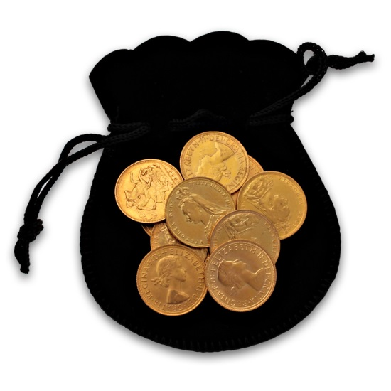

Pensamiento Clave de Avance:
Éxito Financiero Requiere Pensar a Largo Plazo
“¿Qué es lo que tú mas deseas? ¿Es la satisfacción de los deseos de cada día, una joya, cosas finas, mejor vestido, más comida; cosas que rápidamente se van y se olvidan? ¿O es pertenencias de substancia, oro, tierras, ganado, mercancías, inversiones que generen ingresos? Las monedas que tomas de tu bolsa traen lo primero. Las monedas que dejas dentro traerán lo último.”
– Arkad, El Hombre Más Rico de Babilonia
Ingresos
Deseos a Corto Plazo
Deseos a Corto Plazo
Metas a Largo Plazo
Metas a Largo Plazo

Slide 106

El Estado de Resultados
ESTADO DE RESULTADOS
INGRESOS
+ Inversión en Ti Mismo
+ Ingresos de Trabajo
+ Ingresos de Negocios
+ Ingresos de Inversiones
+ Ingresos de Bienes Raíces
GASTOS
- Impuestos
- Intereses
- Seguros
- Gastos de Consumo
- Diezmos
====================================
INGRESO NETO

Slide 107
Aumenta Tus INGRESOS
INGRESOS ACTIVOS
Invierte en Ti Mismo: Nueva Mentalidad, Nuevas Ideas, Nuevos Conceptos, Motivación, Entendimiento, Compromiso, Nueva Actitud, Medio Ambiente Positivo
Ingresos de Trabajo: Pago por Hora, Salario, Bonos, Comisiones, Opciones
Ingresos de Negocios: Repartición de Ganancias, Distribuciones
Ingresos de Inversión: Intereses, Dividendos, Ganancias Sobre el Capital
Ingresos de Bienes Raíces: Ingresos por Alquiler o Rentas
Ingresos de Multi-Nivel: Ingresos por Ventas o por Reclutar
INGRESOS PASIVOS
Ingresos Pasivos: Verdadero Ingreso Pasivo, Comisiones Pasivas, Recurrentes, Regalías, Herencia
“La oportunidad de ganar, más que un regalo, es una ocupación.”
– Peter J. Daniels

Slide 108
Reduce Tus GASTOS
Diezmos: “Traed todos los diezmos al alfolí ”. Malaquias 3:10
Impuestos: “Dad a César lo que es de César, y a Dios lo que es de Dios.” Marcos 12:17
Intereses: "No permitas que el interés trabaje en tu contra, si lo haces no hay ninguna posibilidad de éxito en la vida lo que se refiere al dinero.” – P.T. Barnum
Seguros: “Compra seguro temporal e invierte la diferencia” – Dave Ramsey
Gastos de Consumo: “Cada vez que el dinero se utiliza para el consumo, se ha ido para siempre y nunca puede ser utilizado para cualquier otra cosa en el futuro.“ – Ron Blue

Slide 109

Pensamiento Clave de Avance:
¡No Confundas Tus Necesidades
Con Tus Deseos!
“El camino hacia la riqueza consiste simplemente en gastar menos de lo que ganamos”. – P.T. Barnum
Aprendimos que la clave para el éxito financiero
comienza con el Ahorro
Generando un Ingreso Neto Positivo
Si tu aplicas esta lección, tu vida nunca volverá a ser la misma. Las decisiones que tú hagas con su tiempo y dinero, te pondrán ya sea en el Camino hacia la Riqueza o en el Camino a la Pobreza.

Slide 110

Controlar el Consumo es la Clave
3 Pasos Clave:
Vive con lo que tienes
Controla tus gastos
Haz un presupuesto y vive de acuerdo a el

Slide 111
Es Bueno Recortar Gastos
Pero es Mejor Ganar Más!
Ricos
Ganan $100
- Ahorran = $10
₌₌₌₌₌₌₌₌₌₌₌₌₌₌₌₌₌₌₌₌₌₌
Gastan = $90
Ricos
Ganan $120
- Ahorran = $30
₌₌₌₌₌₌₌₌₌₌₌₌₌₌₌₌₌₌₌₌₌₌
Gastan = $90
Aprende a Invertir en Ti Mismo Primero!
Y Esto Te Permitirá Ganar Más!

Slide 112
Porque la Gente no Prospera
Si Aumento mis Pasivos, mis Gastos subiran.
Si Aumento mis Gastos mis Pasivos nuca Bajaran.
Flujo de Efectivo
Hoja de Balance
Estado de Resultados
INVERSIONES
+ MI MISMO
+ BANCO
+ MI FAMILIA
+ COMPRAS
FINANCIAMIENTO
Tarjeta de Credito
Credito de Tienda
ACTIVOS
MI MISMO
BANCO
MI FAMILIA
COMPRAS
PASIVOS
Hipoteca
Prestamo de Auto
Educacion de Hijos
INGRESOS
Salario
- GASTOS
Gastos
Vida Basica
Calidad de Vida
Inversion: Familia
- Compras
VALOR NETO
INGRESO NETO

Slide 113
La Clave del Éxito Financiero
Si Gasto menos, mi Ingreso Neto neta aumentará
Flujo de Efectivo
Hoja de Balance
Estado de Resultados
INVERSIONES
+ MI MISMO
+ BANCO
+ MI FAMILIA
+ COMPRAS
FINANCIAMIENTO
Tarjeta de Credito
Credito de Tienda
ACTIVOS
MI MISMO
BANCO
MI FAMILIA
COMPRAS
PASIVOS
Hipoteca
Prestamo de Auto
Educacion de Hijos
INGRESO
Salario
- GASTOS
Gastos
Vida Basica
Calidad de Vida
Inversion: Familia
- Compras
VALOR NETO
INGRESO NETO
Pagate a ti Mismo Primero!

Slide 114
La Meta de la
Libertad Financiera
Eliminar mis Pasivos & Maximizar mi Ingreso Neto
Flujo de Efectivo
Hoja de Balance
Estado de Resultados
INVERSIONES
+ MI MISMO
+ BANCO
+ MI FAMILIA
+ COMPRAS
FINANCIAMIENTO
Tarjeta de Credito
Credito de Tienda
ACTIVOS
MI MISMO
BANCO
MI FAMILIA
COMPRAS
PASIVOS
Hipoteca
Prestamo de Auto
Educacion de Hijos
INGRESOS
Salario
- GASTOS
Gastos
Vida Basica
Calidad de Vida
Inversion: Familia
- Compras
VALOR NETO
INGRESO NETO
Pagate a ti Mismo Primero!

Slide 115
Es Hora de Cambiar tu Guiόn
Respecto a tus GASTOS
Guiόn Antiguo
Guiόn Nuevo
El dinero es para gastarse.
El dinero me quema un agujero en mi bolsillo.
No tengo suficiente para llegar a fin de mes.
No podemos. No nos alcanza.
El dinero no crece en los árboles.
Si no tengo suficiente dinero, simplemente lo pediré prestado y lo pondré en una tarjeta de crédito.
El propósito de mi presupuesto es darme control sobre mi dinero.
Siempre me pagaré primero al menos el 10% y viviré con el 90% que me queda.
Dios es mi proveedor: El suplirá todas mis necesidades.
Pienso y planifico a largo plazo y tomo decisiones financieras que apoyan mis metas.
Si realmente quiero algo, me pregunto "¿Cómo puedo pagarlo?"

Slide 116
Cόmo Hacer
Compras Mayores con Sabiduria
Las compras son aquellas cosas que tienen un valor duradero y pueden durar varios años o toda la vida.
Una casa
Un carro
Muebles
Joyería
Arte
Articulos de Colecciόn

Slide 117
Cόmo Financiar tus
Compras Mayores
Las compras casi siempre se financian usando deuda a largo plazo. Por ejemplo
Una hipoteca
Un prestamo de auto
Credito de tienda
La clave es enfocarse en pagarlas lo mas pronto posible para minimizar el costo del Interes.

Slide 118
Comprar Una Casa o Un Carro es Bueno, Pero Pagar Intereses No Lo Es
"Con sabiduría se edificará la casa, Y con prudencia se afirmará; Y con ciencia se llenarán las cámaras de todo bien preciado y agradable."― Proverbios 24:3-4
" Ser dueño de su propio domicilio y tener un lugar del cual enorgullecerse de cuidar, pone confianza en el corazón del hombre y un mayor esfuerzo detrás de todos sus esfuerzos.
Por lo tanto, recomiendo que todo hombre posea el techo que lo cobija a él y a los suyos.
Cuando se ​​construya la casa, se puede pagar al prestamista el dinero con la misma regularidad que se le pagaba al propietario. Debido a que cada pago reducirá tu deuda con el prestamista de dinero, unos años satisfacerá para pagar tu deuda.
Entonces se alegrará tu corazón porque tú serás dueño en tu propio derecho de una propiedad de valor y su costo será sólo los impuestos del rey.
Así vienen muchas bendiciones para el hombre que es dueño de su propia casa. Y en gran medida reducirá el costo de vivienda, lo que hace más de tus ganancias disponibles para el placer y la gratificación de tus deseos. Se dueño de tu propia casa.“
- Arkad, El Hombre Más Rico de Babilonia

Slide 119
No Debas tu Casa y Tus Caros
Paga tus Compras lo mas Pronto Posible!
Flujo de Efectivo
Hoja de Balance
Estado de Resultados
INVERSIONES
+ TI MISMO
+ BANCO
+ TU FAMILIA
+ COMPRAS
Casa
Carros
FINANCIAMIENTO
Hipoteca
Prestamo de Auto
ACTIVOS
TI MISMO
BANCO
TU FAMILIA
COMPRAS
PASIVOS
Hipoteca
Prestamo de Auto
INRESOS
Salario
- GASTOS
Gastos
Compras
Casa
Carros
VALOR NETO
INGRESO NETO
Pagate a Ti Mismo Primero

Slide 120
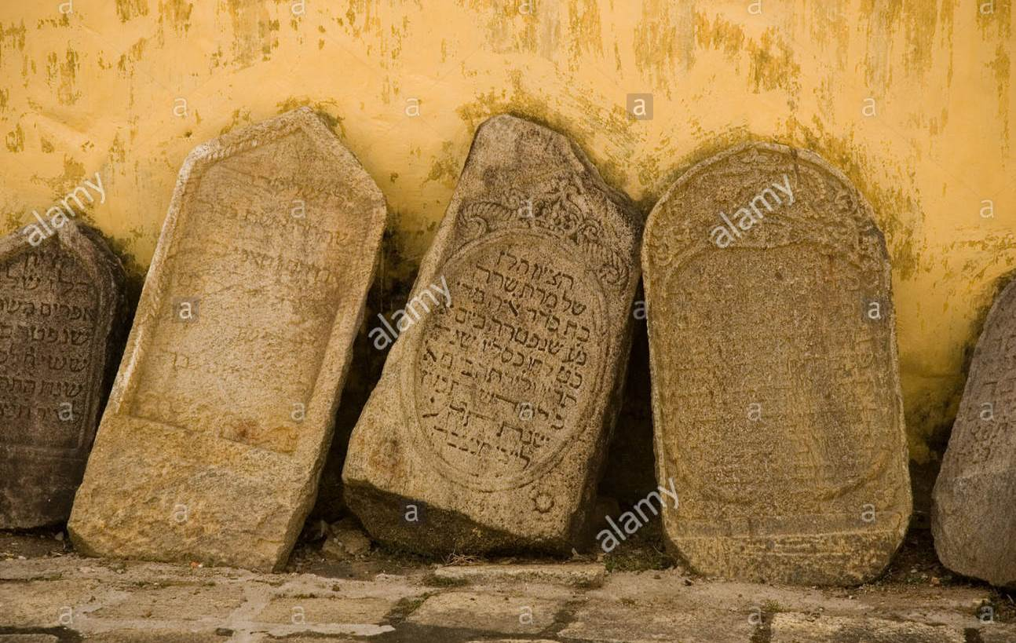
Las Tablillas de Barro de Babilonia
St. Swithin's College
Nottingan University
Newark-on-Trent
Nottingham
21 de octubre de 1934
Sr. Profesor Franklin Caldwell
Expedición Científica Británica
Hillah, Mesopotamia
Querido profesor:
Las cinco tablillas de barro que desenterró durante sus recientes excavaciones en la ruinas de Babilonia han llegado en el mismo barco que su carta. Me han fascinado y he pasado numerosas y agradables horas traduciendo sus inscripciones. Tendría que haber contestado su carta con más celeridad pero he esperado hasta haber completado las transcripciones adjuntas.

Slide 121
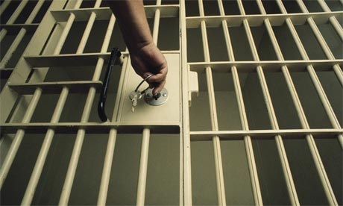
¡LA FÓRMULA PARA SALIR
DE DEUDA PRONTO!

Slide 122
4 Tipos de Deuda Mala
DEUDAS MALAS
Tarjetas de Crédito. Las tarjetas de crédito siempre tienen un interés muy alto. Si se usan para consumir o comprar cosas que se deprecian no tiene sentido económico.
Crédito Para Consumo. Deuda que se usa para financiar carros, muebles, vacaciones, etc... Es igual que las tarjetas de crédito y se debe evitar.
Hipoteca Para Casa. Muchos creen que el comprar una casa con un interés fijo es la manera más segura de ahorrar y tener un patrimonio. Ten cuidado de nunca apegarte tanto a una casa que no la puedas vender si no tienes manera de pagar la casa.
Deuda para una “Oportunidad de Inversiόn”. Dos reglas generales:
Primero, si no le puedes explicar la inversion a tu esposa de tal manera que ella la entienda completamente y los riesgos, no lo hagas.
Segundo, aun si puedes explicarselo y ella lo entiende, pero no se siente agusto y no está de acuerdo, no lo hagas.

Slide 123
La BUENA Regla
La BUENA Regla: “¡Sal De Deuda! Y ¡Mantente FUERA!”
– Peter J. Daniels
"El impío toma prestado, y no paga; Mas el justo tiene misericordia, y da." – Salmos 37:21
Cuando la gente no quiere pagar lo que pidió prestado, indica una falta de integridad, falta de carácter - en un sentido, deshonestidad.
Si estamos en deuda, debemos hacer un esfuerzo concertado y tener el objetivo de salir de la deuda tan pronto como sea posible.
Algunas personas harán excusas para justificarse por no querer pagar lo que deben.
Es deshonroso pedir dinero prestado y no devolver el dinero. La persona que pide prestado y no quiere pagar es un ladrón o un estafador, así de simple.

Slide 124
El Costo Real de Comprar una Casa
Puedes Terminar Pagando 2-3x Lo Que Pediste Prestado!

Slide 125
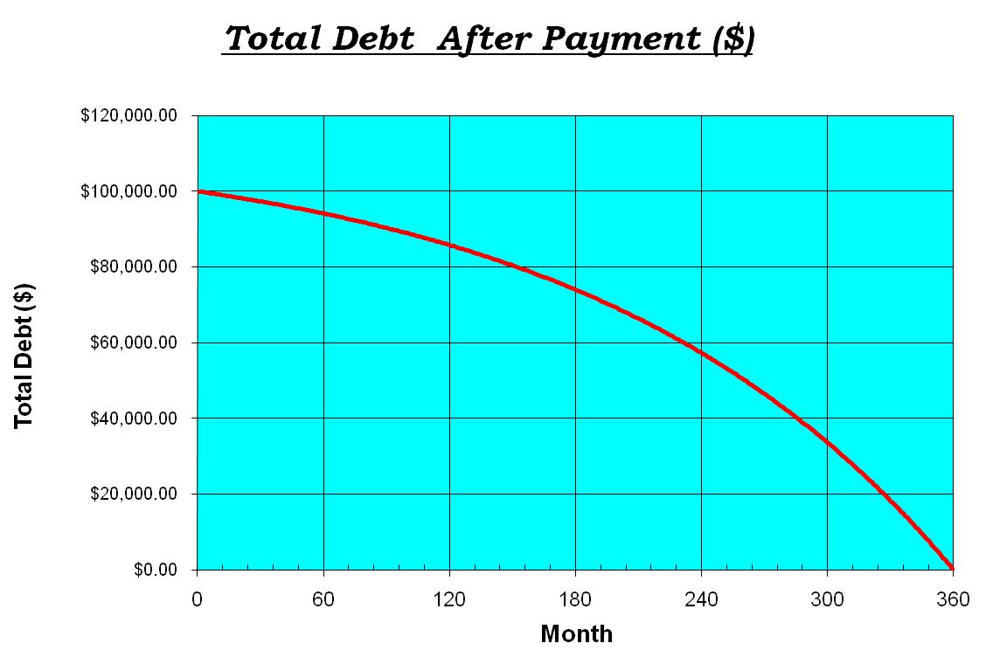
Deuda Total Después de Pago ($)

Slide 126
Total Pagado al Principal

Slide 127
El Plan Para Pagar Todas Tus Deudas
¡Paga tus deudas antes de Tratar de Invertir!
Haz una lista de todas tus deudas - el saldo y los intereses en cada una.
Ordénalas en el orden del saldo más bajo al saldo mas alto.
Reduce tus gastos al mínimo para generar un margen neto positivo.
Usa el Poder del Enfoque para pagar la primera - la que tiene el saldo mas bajo utilizando el margen neto que ahora estás generando cada mes al pagarte a ti mismo primero.

Slide 128
El Plan Para Pagar Todas Tus Deudas
Haz los pagos mínimos en todas las demás hasta que pagues por completo esta.
Una vez que hayas pagado la primera, enfoca todo tu Margen Neto, que ahora incluye el dinero que se iba en la primera deuda ahora en la segunda deuda con la tasa de saldo más alto.
Una vez que ésta este pagada, enfócate en la tercera. Este proceso comienza a hacerse compuesto hasta que tarde o temprano serás libre de deudas.
Con suficiente enfoque y determinación, es posible llegar a ser completamente libre de deuda en 7 años.
¿Vale la pena? ¡Más vale que lo creas!

Slide 129

¡Pagar Tu Deuda es Una Inversión Garantizada!
Muchas personas tratan de salir adelante económicamente invirtiendo en su IRA, 401k, pensiones, seguros de vida regulares, fondos mutuos de inversión, bolsa de valores, etc. ANTES de ser libres de deuda – ¡todo esto es un Gran Error!
¡Primero házte libre de deudas ANTES de tratar de invertir!
¿Porqué? Pagar las deudas es una inversión GARANTIZADA. ¡Los Rendimientos de una Inversión, no lo son!
Tratando de invertir antes de quedar libre de deudas es como intentar llenar una cubeta llena de agujeros. No funciona.

Slide 130
¡Cómo Ahorrar Miles de Dólares!
¡Mata a tus deudas lo antes posible pagando extra al capital cada mes!

Slide 131
Plan de Pago de Deudas Personalizado

Slide 132


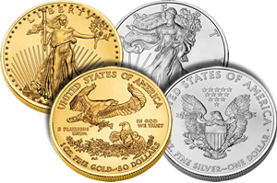
3 Tipos de Reservas
Dinero en el Banco
2. Valor en Efectivo en un Seguro de Vida Permanente
3. Monedas de Oro y Plata

Slide 133
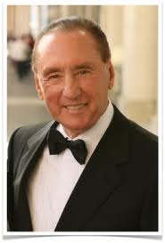
No Olvides las Reservas!
"Construya una reserva de efectivo y metales preciosos sin incluir otros compromisos".
"Nunca permita que las reservas se conviertan en garantía".
"Mantenga un mínimo del 20% de sus activos netos en efectivo y metales preciosos".
"¡No te olvides de Reservas!"– Peter J. Daniels

Slide 134

PROTECCIÓN PARA EL FUTURO DESCONOCIDO - SEGUROS

Slide 135
El Seguro es Protección
No seas tacaño. No "ahorra" dinero al no tener seguro.
Te expones a pérdidas innecesarias.
Tener protección puede parecer una “pérdida de dinero” hasta que suceda algo. Entonces te alegrarás de haberlo tenido.
El seguro es una forma de "inversión" para protegerlo de una gran pérdida que no puede permitirse cubrir por su cuenta.

Slide 136
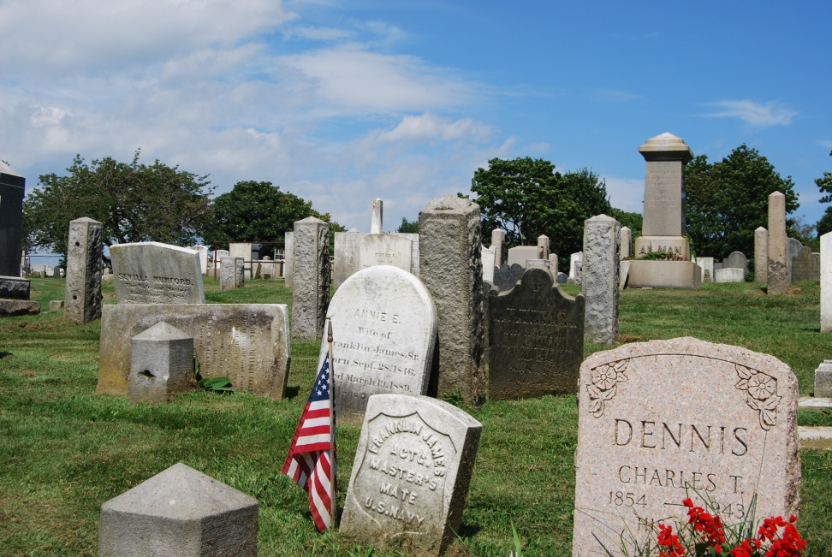
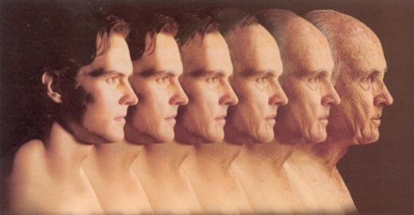
Dos Cosas Son Seguras en la Vida
1.) Vamos a Envejecer
2.) Vamos a Morir
¿ Qué es lo que estas haciendo para prepararte cuando éste momento llegue?

Slide 137
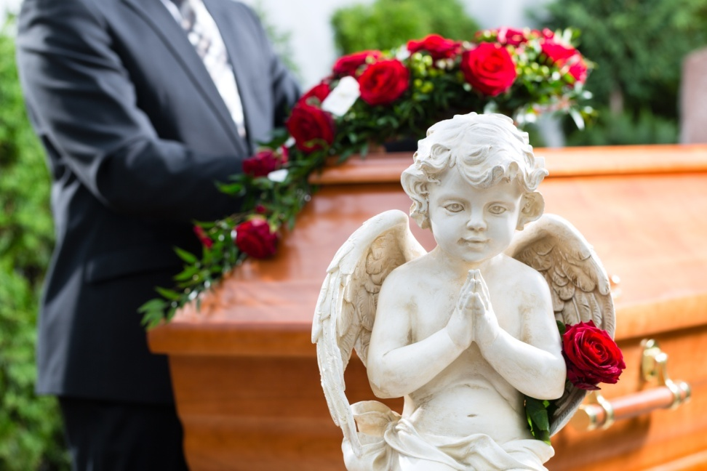
Si Mueres Inesperadamente,
Quien se Hara Cargo de tu Familia?
La expectativa de vida promedio es de 75 años para hombres y 80 años para mujeres.
Si murieras prematuramente tienes todo listo?
Estaria tu familia protegida economicamente si faltas?
No lo dejes para “Despues".
“Un Seguro de vida se compra por “amor“ mas que por "necesidad“ porque llena la responsabilidad financiera de la persona que muere hacia sus seres queridos." - Dwayne Burnell

Slide 138

¿Que es un Seguro de Vida?
Un Seguro de Vida es un contrato en el que se intercambia una prima para un beneficio de muerte en caso de que pasara dentro de un marco de tiempo estipulado.
3 Factores que Afectan el Costo de un Seguro de Vida:
Edad – Entre mas joven es la persona menos cuesta el seguro. El costo aumenta con la edad.
Salud – Entre mas sana es una persona, menos cuesta el seguro. Un fumador pagara mucho mas.
Sexo – Las mujeres tienden a vivir mas que los hombres, asi que las mujeres pagan menos que los hombres.

Slide 139
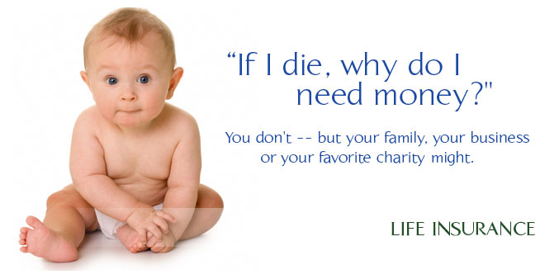
¿Por qué un seguro de vida?
5 Razones Clave por las que las gente compra un Seguro de vida :
Protección Familiar- El beneficio por fallecimiento protege a tu familia de una carga económica: gastos de funeral, paga tus deudas (casa), cubre la educación de tus hijos y reemplaza tus ingresos en caso de muerte prematura.
Financiamiento - Para "Pagarte a ti mismo" los intereses que pagarías a una institución financiera.
Ingreso de Retiro- Proporcione ingresos estables para tu jubilación.
Ventajas de Impuestos
- El Ingreso puede ser libre de impuestos.
5. Protección de Bienes.
-En caso de una demanda.

Slide 140
4 Tipos de Seguro de Vida
Hay 4 Tipos Basicos de Seguros de Vida:
  Seguro Temporal - Tu "Rentas" la poliza por un periodo de tiempo - tipicamente 10-30 años.
  Seguro Vida Entera - La póliza es permanente y permanece vigente hasta el fallecimiento, siempre que las primas se paguen cada año, hasta que se pague el contrato. Tiene primas fijas, paga dividendos, acumula dinero (valor de rescate) y puedes pedir prestado.

Slide 141

3. Concepto “Se Tu Propio Banco”
Nelson Nash introdujo el concepto conocido como:
“Banca Infinita” o “Conviertete en Tu Propio Banco”
  Un método para utilizar un seguro de vida permanente para financiar todas tus compras importantes.
  Requiere un "período de capitalización" para acumular valor en efectivo: este es tu capital que puedes pedir prestado.
  Puedes pedir prestado contra tu póliza.
  Pagate "a ti mismo" con intereses en lugar de un banco.

Slide 142
Necesitas 5 Pasos
1.) Cuando inicies tu seguro, coloca un ahorro equivalente a 3-4 meses del pago de tu automóvil al Paid Up Addition (PUA).
2.) Cuando recibas tu pago lo depositas en tu banco.
3.) Envías el pago de tu auto al PUA del Seguro.
4.) Pides un préstamo de seguro.
5.) Pagas tu auto.

Slide 143
Beneficios de esta Estrategia
1.) El beneficio de muerte incrementará.
2.) La cantidad que contribuyes a la PUA se maximizará.
3.) Cuando termines de pagar tu auto ya no necesitarás un banco.
4.) Cuando devuelvas el préstamo tendrás el dinero nuevamente para el próximo.
5.) ¡Poco a poco te convertirás en tu propio Banco!

Slide 144


Más información sobre el concepto BYOB
Si desea una consulta gratuita de 1 hora sobre el concepto de Cómo ser tu propio banco, regístrate.
Somos consultores autorizados de Bank on Yourself ™ y podemos ayudarte a implementar una solución personalizada para tus necesidades.

Slide 145

Diseña una Estrategia Financiera Multi-Generacional
El concepto de banca infinita puede afectar a varias generaciones si se aplica de manera coherente y se enseña a tus hijos y nietos. Esto te permitiría a ti y a tus descendientes disfrutar de los frutos de tu trabajo y libertad financiera por el resto de sus vidas y nunca conocer la esclavitud de la deuda con una institución financiera. ¡Esto es muy emocionante!
Esto es similar al concepto de plantar un huerto o una granja para que tus hijos y nietos disfruten de las recompensas por generaciones infinitas.

Slide 146



¿Tendre Suficiente Ingreso
Para Un Retiro Comodo?

Slide 147
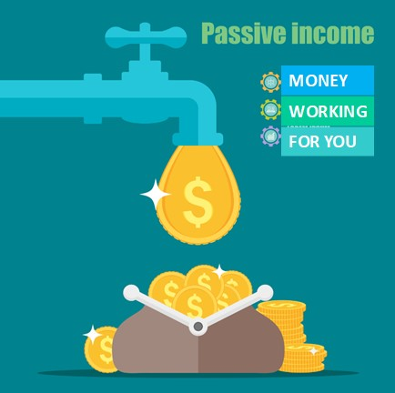

¿Que es la Libertad Financiera?
Ser libre de deudas.
Tener suficiente Ingreso Pasivo para mantener tu estandard de vida, y pagar tus gastos sin tener que trabajar para ganar dinero.
Hacer que el dinero trabaje por ti en vez de tu trabajar por el dinero.

Slide 148
4 Tipos de Inversiones
ACTIVO
PASIVO
Bolsa de Valores
Fondos Mutuos
Cryptos, ForEx
IUL, VUL
Fondos de Index
Oro, Tierras
401(k), IRA
Seguro Vida
Entera
APRECIACION
(CRECIMIENTO)
FLUJO DE EFECTIVO
(INGRESOS)
Trabajo
Red Multi-Level
Negocio
Propiedades
CD’s de Banco
Money Market
Bonos
Anualidades

Slide 149


La Inversiόn Ideal
ACTIVO
PASIVO
Bolsa de Valores
Fondos Mutuos
Cryptos, ForEx
IUL, VUL
Fondos de Index
Oro, Tierras
401(k), IRA
Seguro Vida Entera
APRECIACION
(CRECIMIENTO)
FLUJO DE EFECTIVO
(INGRESOS)
Trabajo
Red Multi-Level
Negocio
Propiedades
CD’s de Banco
Money Market
Bonos
Anualidades

Slide 150
Haz Que el Dinero Trabaje Para Ti!
Aprende a Invertir tu Capital
Estado de Flujo de Efectivo
Hoja de Balance
Estado de Resultados
INVERSIONES
+ TU MISMO
+ TU FAMILIA
+ BANCO
+ COMPRAS
+ TU SEGURO
+ INVERSIONES
FINANCIAMIENTO
ACTIVOS
TU MISMO
INVERSIONES
PASIVOS
Margen
INGRESOS
Ingresos Activos
Ingresos Pasivos
- GASTOS
Gastos
VALOR NETO
INGRESO NETO
Reinvertir tus Ganancias

Slide 151

Principios Básicos de la Inversión
Una parte de todo lo que ganas es tuya para guardar.
Págate a ti mismo primero.
Haz que se multiplique tu oro.
Invierte el tiempo antes de invertir el dinero.
No inviertas en algo que no entiendes.
Busca sabiduría y un buen consejo de aquellos competentes en su campo.
Diversifica, diversifica, diversifica.

Slide 152
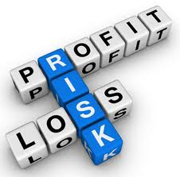
Principios Básicos de la Inversión
Enfoca tus inversiones.
Guarda tus tesoros de la pérdida.
No especules.
Manten reservas de efectivo en
todo momento.
12. Cuídate de usar apalancamiento excesivo.
Invierte con una perspectiva a largo plazo.
Invierte con administradores de dinero con conocimientos y experiencia.
Invierte sólo con una estrategia.

Slide 153
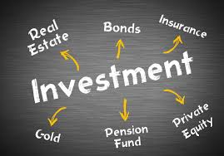
INVERSIONES –
COMO INVERTIR TU CAPITAL

Slide 154
Opcion 1. Aprende a Invertir
Tu puedes aprender a Invertir.
Toma un curso o seminario.
Abre una cuenta de inversion.
Practica en un simulador.
Deposita Capital – Idealmente $10,000.
Hazlo! Ganaras experiencia al cometer errores.
Toma tiempo y esfuerzo.

Slide 155


Lee: El Prestamista de Oro de Babilonia
Antes de prestar o invertir el dinero que tanto te costó ganar, sigue los siguientes pasos :
1.) Date cuenta de que las personas que no tienen $ se acercarán a ti con "ideas" o "necesidades" que tengan y quieran pedir prestado tu dinero.
2.) Dirigete con alguien que se preocupe por tu bienestar financiero.

Slide 156
Lee: El Prestamista de Oro de Babilonia
3.) No endurezcas tu corazón. Está abierto a necesidades genuinas, pero cuida de cerca tu dinero de aquellos que lo “compartirían” contigo.
4.) Pídeles que escriban por qué lo necesitan y cómo y cuándo planean devolverlo. Pídeles que lo firmen y fechen.
5.) Solicita Garantía.
6.) Si es posible, Dales el dinero en lugar de prestarlo. De lo contrario, podrías perder tanto a tu amigo como a tu dinero.

Slide 157
Emprendimiento
“Los Emprendedores son el Alma de Cualquier Nación.” – Peter J. Daniels
¿Cómo puedes ser rico?
Puedes Nacer en la riqueza
Puedes Heredar riqueza
Puedes Casarte con alguien con riqueza
Puedes Crear Tu Propia Riqueza convirtiéndote en
  Un Inversionista o
  Un dueño de negocio
Recomiendo esta última opción porque así es como la mayoría de los estadounidenses ricos se hicieron ricos.
Esta bajo tu control.
Las probabilidades son mucho mayores y están a tu favor.

Slide 158
¿Por qué los emprendedores se vuelven ricos?
La Riqueza Viene de:
1.) Tener Nuevas y Buenas Ideas.
2.) Resolver un problema o proporcionar un nuevo producto al mercado.
3.) Apostar por la idea, Arriesgar y Ejecutarla para hacerla realidad y trabajar duro para que sea rentable.
4.) Los emprendedores invierten TIEMPO, ENERGÍA y CAPITAL.
5.) Los emprendedores crean y retienen la EQUIDAD.

Slide 159
Conclusion: Se tu Propio Jefe
Se Dueño de tu Propio Negocio!
Iniciar un negocio es un desafío.
Ser dueño de un negocio es una experiencia maravillosa y puede resultar muy rentable.
Dirigir un negocio no es fácil y requiere atención constante.
No existe tal cosa como ser dueño de un negocio "pasivo". Alguien tiene que cuidarlo.
Cerrar una empresa puede parecer un fracaso, pero a veces puede ser necesario si sigue perdiendo dinero.
Vender un negocio puede ser una forma de monetizar lo que has creado y crear riqueza para ti y tu familia.
Conviértete en tu propio jefe; ¡Se dueño de su propio negocio!

Slide 160
Conclusiόn:
Se un contribuyente responsable
Minimiza, pero no evadas impuestos
A nadie le gusta pagar impuestos, pero son necesarios para mantener a la sociedad en funcionamiento.
Házte un favor y manten un buen control y un records de todos tus ingresos, deducciones y gastos.
Será más fácil cuando llegue el momento de los impuestos.
Haz tu declaración de impuestos a tiempo para evitar sanciones.
Dona todo lo que puedas a organizaciones benéficas o a tu propia fundación.
Conoce el código tributario.
Paga lo que es justo y requerido, pero ni un centavo más.

Slide 161
Conclusión: Es Bueno
Dar Pero Con Sabiduría
Tú puedes hacer una gran diferencia en este mundo con lo que DAS.
DA CONSISTENTEMENTE
" Si una causa merece un regalo, ¿por qué no varios regalos y periódicos?"
― John Edmund Haggai - Paul J. Meyer y el Arte del Dar
DA CON UN PROPÓSITO
"Para obtener todos los beneficios de dar, necesitas un fuerte sentido de propósito. Tu necesitas saber por qué estás dando. Tu necesitas comenzar con el sueño."
― John Edmund Haggai - Paul J. Meyer y el Arte del Dar
DA DILIGENTEMENTE
"Trata a sus donaciones tan cuidadosamente como tratarias capital de riesgo."
― John Edmund Haggai - Paul J. Meyer y el Arte del Dar
DA ABUNDANTEMENTE
"Haz una oración que durante esta década de tu vida ganes más y des más de lo que haz dado en todos los años anteriores de tu vida combinados."
― John Edmund Haggai - Paul J. Meyer y el Arte del Dar
"Deja que el deseo de dar domine tus valores, tu filosofía de la vida, la relación con tu familia, incluso tu estilo de negocios."
― John Edmund Haggai - Paul J. Meyer y el Arte del Dar
DA CON UN PLAN – Dios te Quiere Usar a Ti Para Bendecir al Mundo!

Slide 162


Es Más Bienaventurado
Dar Que Recibir
¿Qué Haras el Dia de Hoy Para Cambiar al Mundo?

Slide 163




PROTECCION DE BIENES &
PLANEO DE PATRIMONIO

Slide 164
Planeo de Patrimonio 101
Todos deberían planear para el día que ya no esten con nosotros.
Obtén un Testamento (Last Will & Testament)
  - Expresa claramente tus deseos. Minimiza generar conflictos entre tus herederos y beneficiarios.
  Designa un ejecutor y guardian de tus hijos.
Obtén un Fideicomiso Activo (Living Trust)
  Minimiza impuestos de patrimonio
  Evita legalización de un testamento
Establece administradores que van a distribuir tus bienes de acuerdo a tus deseos.
Da tu dinero mientras estas vivo.

Slide 165
Poder Legal
Todos deberían pensar en obtener los siguientes documentos legales:
Poder Legal Duradero
  Tu asignas a una persona que pueda tomar decisiones por ti.
  Es especialmente útil si quedas incapacitado.
Poder Legal Médico
  Le permite a la persona que tú designes tomar decisiones de tratamiento médico por tí cuando tú no puedas tomar estas decisiones por tí mismo.

Slide 166




¿Estas listo para la Libertad Financiera?

Slide 167
Próximos Pasos?
Nuestros Seminarios
Nuestro propósito es compartir la libertad financiera a través de seminarios educativos para ayudar a las personas a cumplir su llamado y vivir la vida que siempre soñaron.
Seminarios Financieros
Desarrollo Personal
1.) Seminario Libertad Financiera
2.) Seminario Seguridad Financiera
3.) Seminario Exito Financiero
4.) Seminario Inversiones en Wall Street
1.) Universidad del Exito
2.) Crucero Anual de la Conferencia de Exito
3.) Destino del Tercer Milenio
4.) Millonarios con un Propósito

Slide 169



¿Preguntas? ¿Comentarios?

